Slide 1

Edición 26.10
Diplomado
en Bitcoin
Educación financiera para la era de Bitcoin

Slide 2

Módulo 1
Comprender el dinero
Problema: ¿Cómo funcionan y cambian los sistemas monetarios?
Notes:
Fuente: My First Bitcoin, Guía del estudiante del Diplomado en Bitcoin, edición 26.10, módulos 1–4 y expectativas iniciales para los estudiantes. Adaptado bajo la licencia Creative Commons Atribución-CompartirIgual 4.0 Internacional; esta presentación utiliza la misma licencia. Esta presentación es un recurso de apoyo para la enseñanza guiada por un educador. Adapte los ejemplos, las actividades, el ritmo y la forma de presentación, preservando el sentido del currículo, las competencias requeridas y los límites de seguridad. No se presupone una duración fija para las sesiones.

Slide 3
El conocimiento precede a la acción
Aprenda primero · comience con poco · avance despacio
No se requieren compras, fondos personales ni una billetera personal
No se requiere un dispositivo personal ni internet para completar el curso
Hay materiales preparados, simulaciones y prácticas sin conexión disponibles
Este curso ofrece educación, no asesoría financiera, de inversión, legal ni fiscal. No recomienda comprar, vender, pedir préstamos con bitcoin como garantía ni mantener bitcoin, ni promete que su precio aumentará.
Diplomado en Bitcoin · Módulo 1
Notes:
Mantenga estos límites a lo largo de los cuatro módulos. Explique los riesgos de privacidad, seguridad y pérdida antes de cualquier práctica opcional en vivo con montos pequeños.

Slide 4

No confíe, verifique
Diplomado en Bitcoin · Módulo 1

Slide 5
Discusión y expectativas de privacidad
Verifique la evidencia; distinga entre hechos, opiniones y garantías
Cuestione las ideas con respeto; exprese la incertidumbre
Mantenga en privado las historias personales y la información financiera
Sin presiones para comprar, vender o revelar tenencias
Obtenga permiso antes de grabar o compartir la pantalla, el trabajo o la información que permita identificar a cualquier persona. Nunca comparta claves privadas ni palabras de recuperación reales.
El precio de Bitcoin puede cambiar bruscamente. Los errores, las estafas, la pérdida de información secreta o las fallas de un custodio pueden causar pérdidas permanentes; los pagos válidos suelen ser difíciles o imposibles de revertir.
Diplomado en Bitcoin · Módulo 1

Slide 6

Preguntas iniciales sobre el
dinero
¿Por qué las personas necesitan dinero?
¿Qué hace que algo sea dinero?
¿Quién puede crear o controlar el dinero que usted usa?
¿Por qué su dinero tiene valor?
¿Puede comprar lo mismo que antes con ese dinero?
Diplomado en Bitcoin · Módulo 1
Notes:
Utilice la discusión sobre la fuente para distinguir un hecho verificable de una opinión que requiere criterios y evidencia. No solicite información financiera personal.

Slide 7
Por qué existe el dinero
El dinero es un activo que las personas aceptan porque esperan que otras lo acepten más adelante.
Especialización e intercambio
Cooperación entre desconocidos
Precios, deudas, ingresos y ahorros
Valor a través del tiempo y la distancia
Pregunta rápida
¿Qué problema de intercambio o coordinación ayuda a resolver el dinero?
Diplomado en Bitcoin · Módulo 1

Slide 8

Funciones del dinero
Medio de intercambio: pago de bienes y servicios
Unidad de cuenta: precios y registros compartidos
Reserva de valor: valor a lo largo del tiempo
Una forma de dinero puede cumplir una función mejor que otra. Toda forma de dinero conlleva riesgos para el poder adquisitivo.
Diplomado en Bitcoin · Módulo 1

Slide 9
Propiedades del dinero útil
Durabilidad: utilizable a lo largo del tiempo
Portabilidad: fácil de transportar o transferir
Divisibilidad: cantidades pequeñas y grandes
Fungibilidad: unidades iguales e intercambiables
Escasez: límites a la expansión de la oferta
Aceptabilidad: disposición a recibirlo
Verificabilidad y reconocibilidad: unidades genuinas e identificables
Ninguna forma de dinero cumple a la perfección con todos los criterios. “Dinero sólido” es una valoración: establezca criterios y compare de manera consistente.
Piense críticamente
¿Qué propiedades fueron importantes cuando usted eligió un tipo de dinero o activo en lugar de otro?
Diplomado en Bitcoin · Módulo 1

Slide 10
El trueque y la doble coincidencia de necesidades
Intercambio directo de bienes o servicios
Ambas partes deben querer lo que la otra ofrece
Al mismo tiempo, en cantidades adecuadas
Dificultades de divisibilidad, deterioro, fijación de precios y ahorro
El dinero separa la venta de la compra
Diplomado en Bitcoin · Módulo 1
Notes:
Use el ejemplo original: Amina tiene arroz y quiere zapatos; Luis tiene zapatos y quiere aceite de cocina; Mei tiene aceite de cocina y quiere servicios de reparación. Mantenga los intercambios directos fallidos claramente diferenciados de la solución posterior mediante el uso de dinero.

Slide 11

Diplomado en Bitcoin · Módulo 1

Slide 12

Diplomado en Bitcoin · Módulo 1

Slide 13

Escasez, valor e intercambio
Escasez: un uso impide otro
Valor subjetivo: necesidades, preferencias y circunstancias
Intercambio: ambas partes prefieren lo que reciben
Costo de oportunidad: la mejor alternativa a la que se renuncia
Preferencia temporal: ahora en comparación con después
Compensación: un beneficio con un costo
La escasez por sí sola no garantiza el valor; la demanda también importa.
Diplomado en Bitcoin · Módulo 1
Notes:
Utilice el ejemplo de disponibilidad de agua de la guía y las decisiones cotidianas. Las necesidades urgentes pueden aumentar razonablemente la preferencia por el presente.

Slide 14
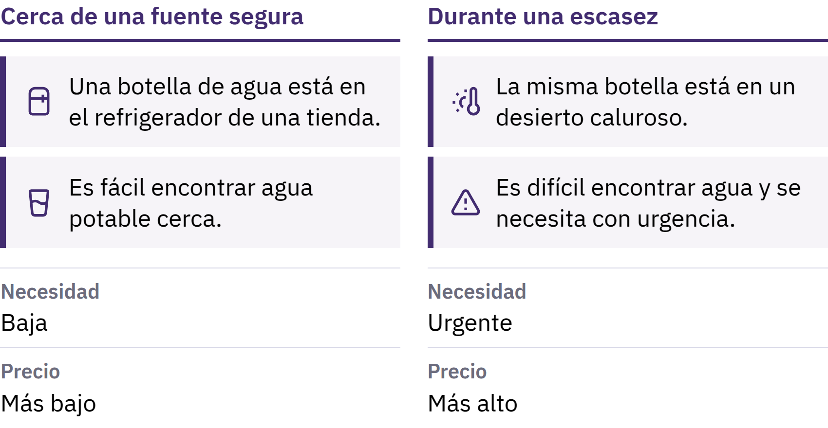

Slide 15

Costo de oportunidad
Diplomado en Bitcoin · Módulo 1

Slide 16
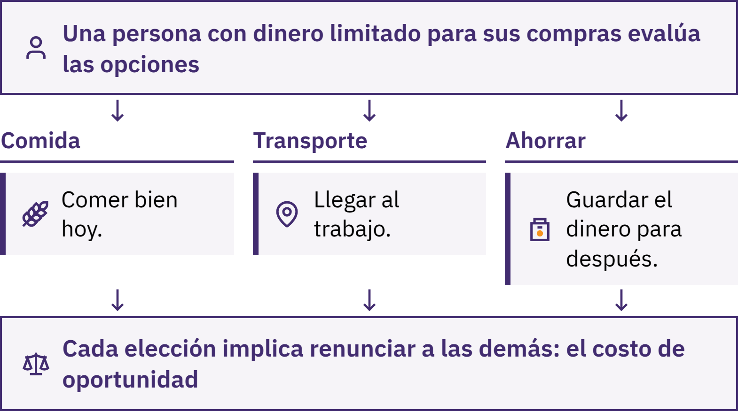

Slide 17
Del trueque al dinero digital
Intercambio directo, regalos, obligaciones y registros de deuda
Dinero mercancía: bienes con otros usos
Monedas estandarizadas: reconocimiento; posible reducción del contenido de metal precioso
Papel moneda representativo: derechos de canje; confianza en el emisor
Bancos y dinero gubernamental: promesas institucionales
Pagos digitales: instrucciones que modifican registros
Distintas formas coexistieron; las sociedades no siguieron una misma secuencia. La comodidad a menudo trajo consigo la dependencia de emisores e intermediarios.
Diplomado en Bitcoin · Módulo 1
Notes:
Explique el patrón oro y sus distintas reglas de canje en el contexto del papel moneda representativo. Una tarjeta o un celular envía instrucciones; no contiene dinero. Un depósito bancario común es una obligación del banco con su cliente.

Slide 18
Dinero fíat
El dinero fíat es una moneda autorizada por el gobierno que no puede canjearse por una cantidad fija de una materia prima como el oro.
Banco central: base monetaria, política monetaria, liquidación
Bancos comerciales: depósitos, pagos, préstamos
Gobierno: impuestos, gasto público, leyes
Personas y empresas: trabajo, precios, intercambio
Aceptación compartida y efectos de red
La comodidad de los pagos y la flexibilidad del crédito generan dependencia de las instituciones. La oferta monetaria, el acceso y las reglas pueden cambiar; las normas sobre la moneda de curso legal varían según la jurisdicción.
Diplomado en Bitcoin · Módulo 1

Slide 19
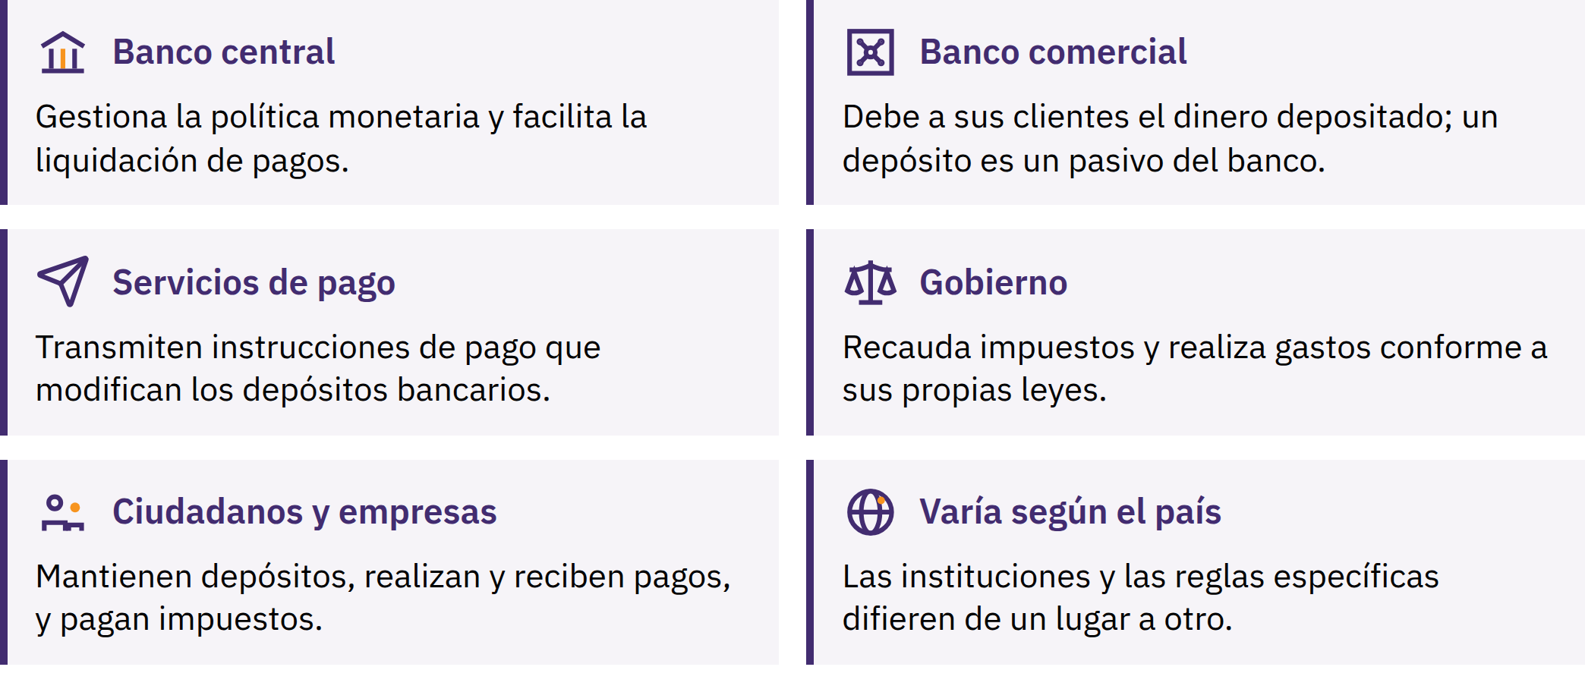

Slide 20

Examine un pago local
Elija un pago cotidiano o use un escenario inventado.
¿Qué se está pagando? ¿Qué moneda se usa como unidad de cuenta?
¿Por qué lo acepta quien recibe el pago?
¿Qué instituciones, registros o reglas lo respaldan?
¿Qué se vuelve más difícil si se pierde la aceptación o la confianza?
Diplomado en Bitcoin · Módulo 1

Slide 21
Banca de reserva fraccionaria
Depósitos bancarios: promesas de pago
Solo una parte se mantiene como reservas de disponibilidad inmediata
Un préstamo suele crear nuevo dinero en forma de depósitos
El reembolso del capital reduce el dinero en forma de depósitos
El capital, la liquidez, el riesgo crediticio, el financiamiento, la regulación y la demanda limitan el otorgamiento de préstamos
Riesgo de liquidez: fondos disponibles insuficientes para los retiros de hoy.
Riesgo de solvencia: activos cuyo valor es menor que las obligaciones.
Las corridas bancarias pueden dificultar el acceso a los fondos. El seguro de depósitos y los préstamos del banco central pueden reducir el pánico, pero la cobertura y las reglas varían; la protección no puede eliminar todos los riesgos.
Diplomado en Bitcoin · Módulo 1
Notes:
Los bancos obtienen ingresos por intereses y comisiones, al tiempo que cubren costos y pérdidas. No dé a entender que todos los bancos están a punto de quebrar ni que los préstamos se conceden sin restricciones. Distinga entre la promesa de un banco y la posesión directa del activo de liquidación.

Slide 22
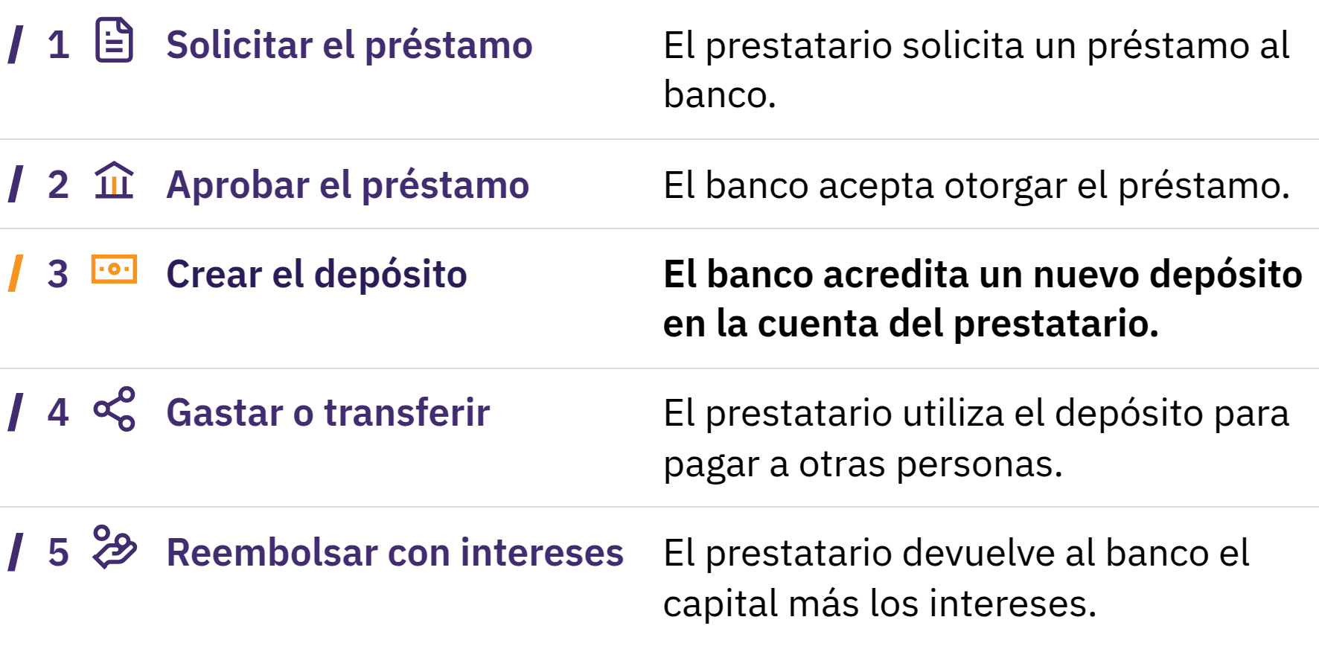

Slide 23
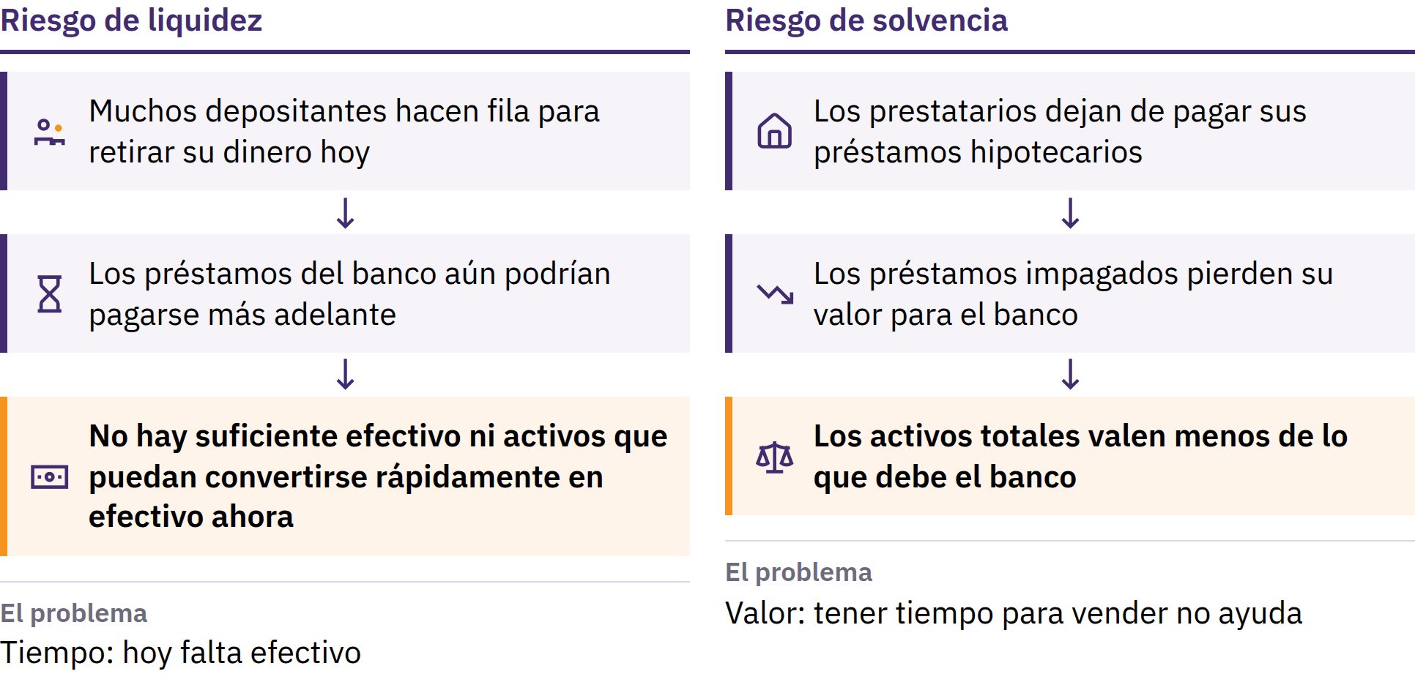

Slide 24

Diplomado en Bitcoin · Módulo 1

Slide 25

Inflación y poder adquisitivo
Inflación de precios: aumento sostenido del nivel general de precios
Poder adquisitivo: lo que se puede comprar con una unidad de dinero
Misma canasta: 100 → 110 unidades monetarias
Ingresos o ahorros sin cambios: menor poder adquisitivo
La expansión del dinero y del crédito puede contribuir, junto con la oferta, la demanda, la moneda, los impuestos, la regulación y los costos. El aumento de un solo precio no representa toda la medición de la inflación.
Diplomado en Bitcoin · Módulo 1

Slide 26
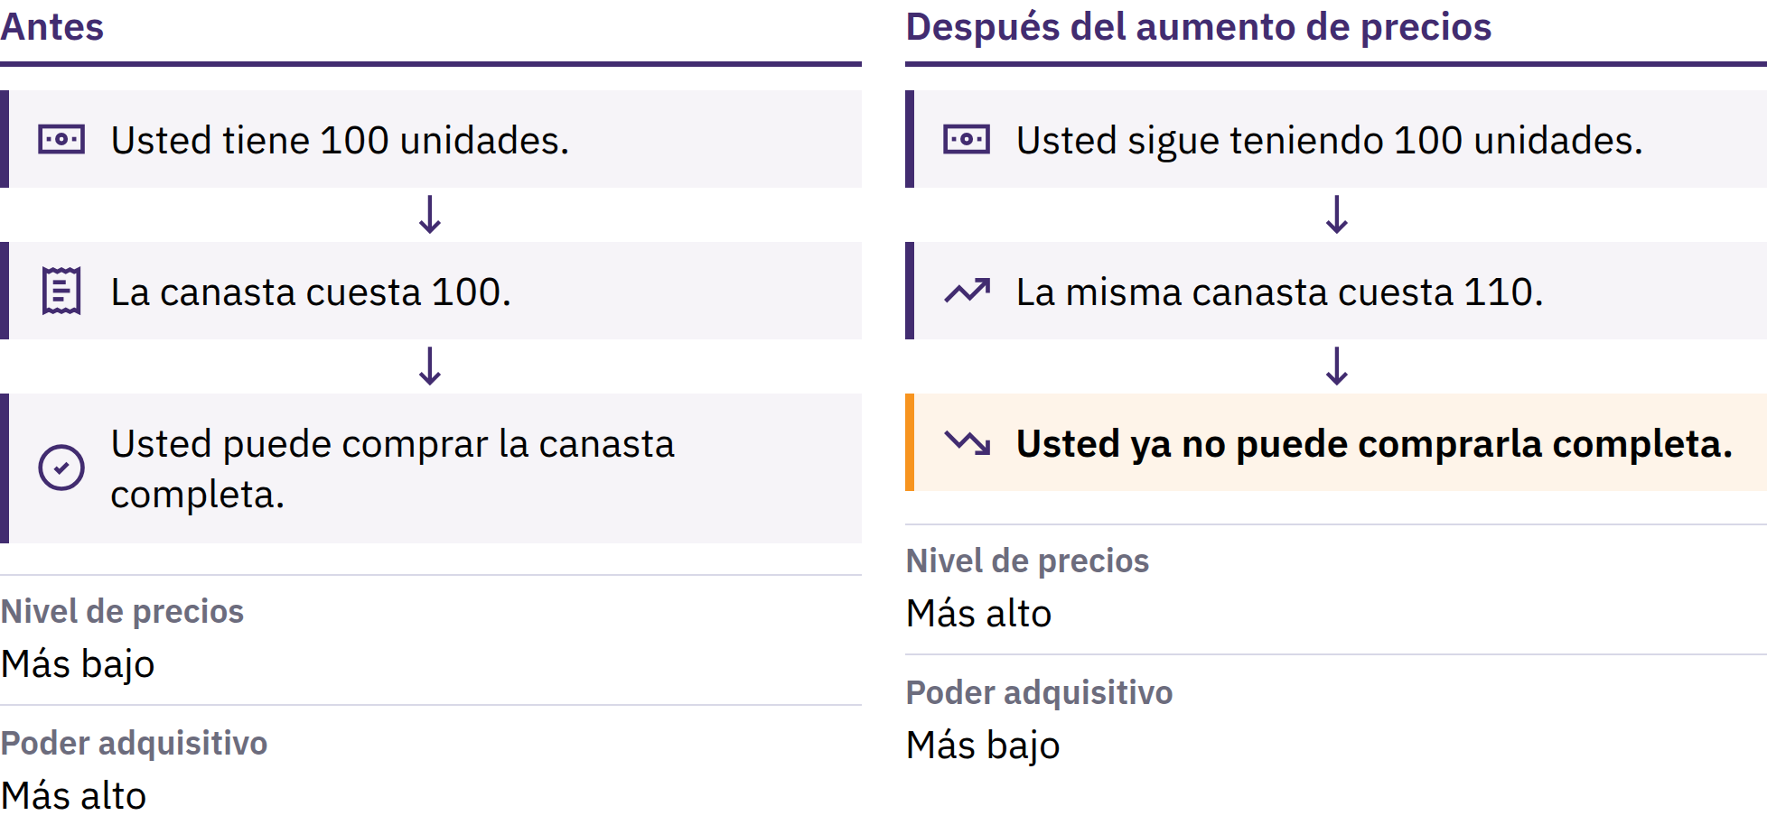

Slide 27
Compare el poder adquisitivo a nivel local
Elija un artículo de uso cotidiano; registre su precio actual.
Compárelo con un precio anterior; consulte un registro confiable si es posible.
¿Los ingresos cambiaron al mismo ritmo? ¿Qué más cambió?
Compare con una medida oficial de inflación y su canasta.
Los efectos difieren para quienes tienen efectivo, poseen activos, piden préstamos y prestan dinero; los salarios y los precios se ajustan a distintas velocidades. Sus gastos pueden diferir de la canasta utilizada para la medición.
Un cambio en la canasta o en el método no implica automáticamente una manipulación; revise la explicación y documente el cambio.
Diplomado en Bitcoin · Módulo 1

Slide 28
El dólar estadounidense como moneda de reserva
Moneda de reserva: se mantiene para pagos internacionales
Guerras mundiales: cambios en el poder económico y financiero
1944: Bretton Woods; monedas vinculadas al dólar y el dólar al oro
1971: fin de la convertibilidad oficial del dólar en oro
Comercio consolidado, escala económica y mercados financieros profundos
Las participaciones de las monedas de reserva pueden cambiar; los bancos centrales también mantienen otras monedas.
Diplomado en Bitcoin · Módulo 1

Slide 29
Alternativas para ahorrar y conservar el valor
Metales preciosos: posesión física; costos de almacenamiento y verificación
Bienes raíces: activo útil; alto costo de entrada, mantenimiento, baja portabilidad
Acciones: participación en una empresa productiva; riesgos empresariales, de mercado y de custodia
Otras opciones: moneda extranjera, bonos, negocios, herramientas, educación
Un activo no cumple automáticamente todas las funciones del dinero. Ningún activo garantiza el poder adquisitivo en todas las situaciones.
Los impuestos pueden cambiar los costos y beneficios; las normas varían y cambian. Este curso no ofrece asesoría tributaria.
Diplomado en Bitcoin · Módulo 1

Slide 30
Monedas digitales de bancos centrales (CBDCs)
Una CBDC es dinero fíat digital emitido como un pasivo del banco central: una obligación a favor de su titular.
Diferente del efectivo y de los depósitos en bancos comerciales
Posibles beneficios de liquidación o acceso
Posible monitoreo, restricciones y vinculación con la identidad
Se mantienen la emisión centralizada y la política monetaria
Los diseños varían. Digital no significa automáticamente descentralizado, escaso, privado ni verificable de forma independiente.
Verifique
¿Quién lo emite, quién puede usarlo, qué datos se recopilan y quién puede bloquear pagos o cambiar las reglas? ¿Qué sucede sin conexión y qué protecciones legales existen?
Diplomado en Bitcoin · Módulo 1

Slide 31
Repaso: ¿Cómo puede fallar el dinero?
Puntos clave
El dinero coordina el intercambio, los precios y el valor a lo largo del tiempo
Las funciones y propiedades facilitan la comparación
La comodidad implica concesiones en cuanto a confianza, control y acceso
La oferta monetaria, los riesgos bancarios y la inflación afectan a las personas de distintas maneras
Las alternativas y las monedas digitales de los bancos centrales también requieren una evaluación cuidadosa
¿Qué hace que su dinero sea útil y qué reglas dependen de instituciones en las que usted confía?
Un momento para reflexionar
¿Qué pregunta se hace ahora sobre el dinero que antes no se hacía?
Diplomado en Bitcoin · Módulo 1

Slide 32

Módulo 2
Cómo funciona Bitcoin
Solución: ¿Por qué se creó Bitcoin y cómo responde?

Slide 33

Por qué se creó Bitcoin
Los pagos digitales ya existían
Administradores centrales del registro contable: permisos, datos, comisiones y riesgos de fallas
Datos que se pueden copiar: el problema del doble gasto
Bitcoin: historial de pagos compartido sin un administrador central del registro contable
Bitcoin reduce la confianza depositada en entidades centrales para la emisión y la liquidación; no elimina toda la confianza ni todos los riesgos.
Bitcoin: red y protocolo · bitcoin: activo · BTC: abreviatura para expresar cantidades
Diplomado en Bitcoin · Módulo 2

Slide 34
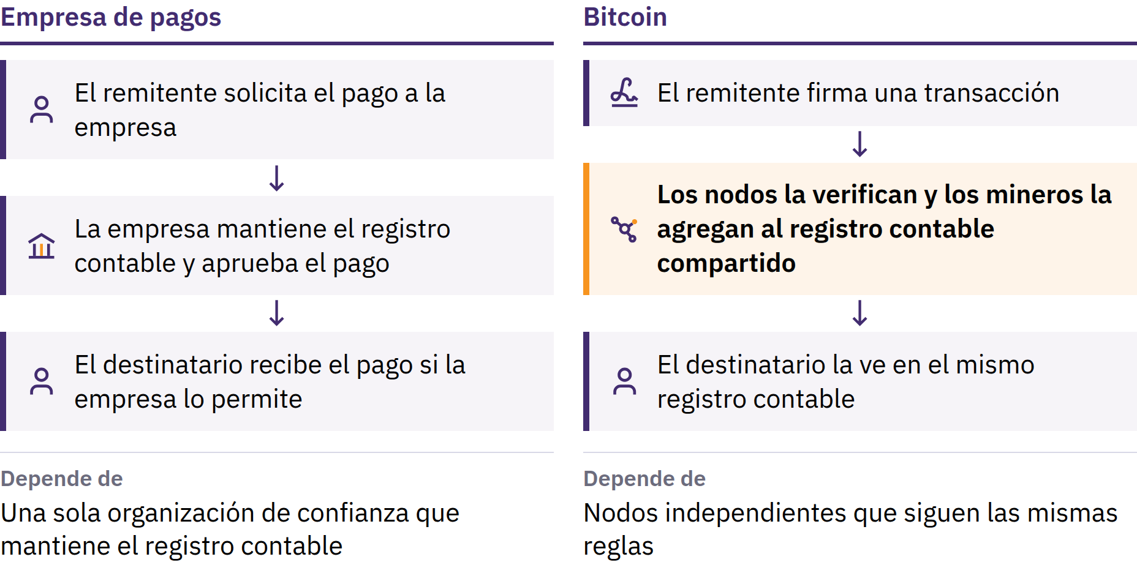

Slide 35
La búsqueda de dinero digital y descentralizado
Cypherpunks: privacidad y libertad mediante la criptografía
Cifrado: protege la privacidad de los mensajes
Firmas digitales: demuestran la autorización sin revelar una clave secreta
Objetivo: ningún emisor, servidor o administrador único
Piezas anteriores del rompecabezas
DigiCash: pagos privados; dependencia de una empresa central
Hashcash: costo computacional para combatir el abuso
Bit Gold, b-money, RPoW: propuestas y experimentos de valor basado en la escasez
BitTorrent: intercambio de información entre pares, no de dinero
Diplomado en Bitcoin · Módulo 2

Slide 36

El dinero digital en sus inicios
y el doble gasto
El doble gasto es un intento de enviar la misma unidad digital a dos destinatarios.
Base de datos central: una entidad de confianza que toma decisiones
Bitcoin: difusión entre pares y firmas
Mineros: bloques y prueba de trabajo
Nodos: verificación independiente
Registro compartido: historial válido con la mayor cantidad de trabajo acumulado
Diplomado en Bitcoin · Módulo 2
Notes:
Mantenga conectada la respuesta de cinco partes. Las propuestas anteriores aportaron elementos; evite dar a entender que cada una era una moneda descentralizada completa.

Slide 37
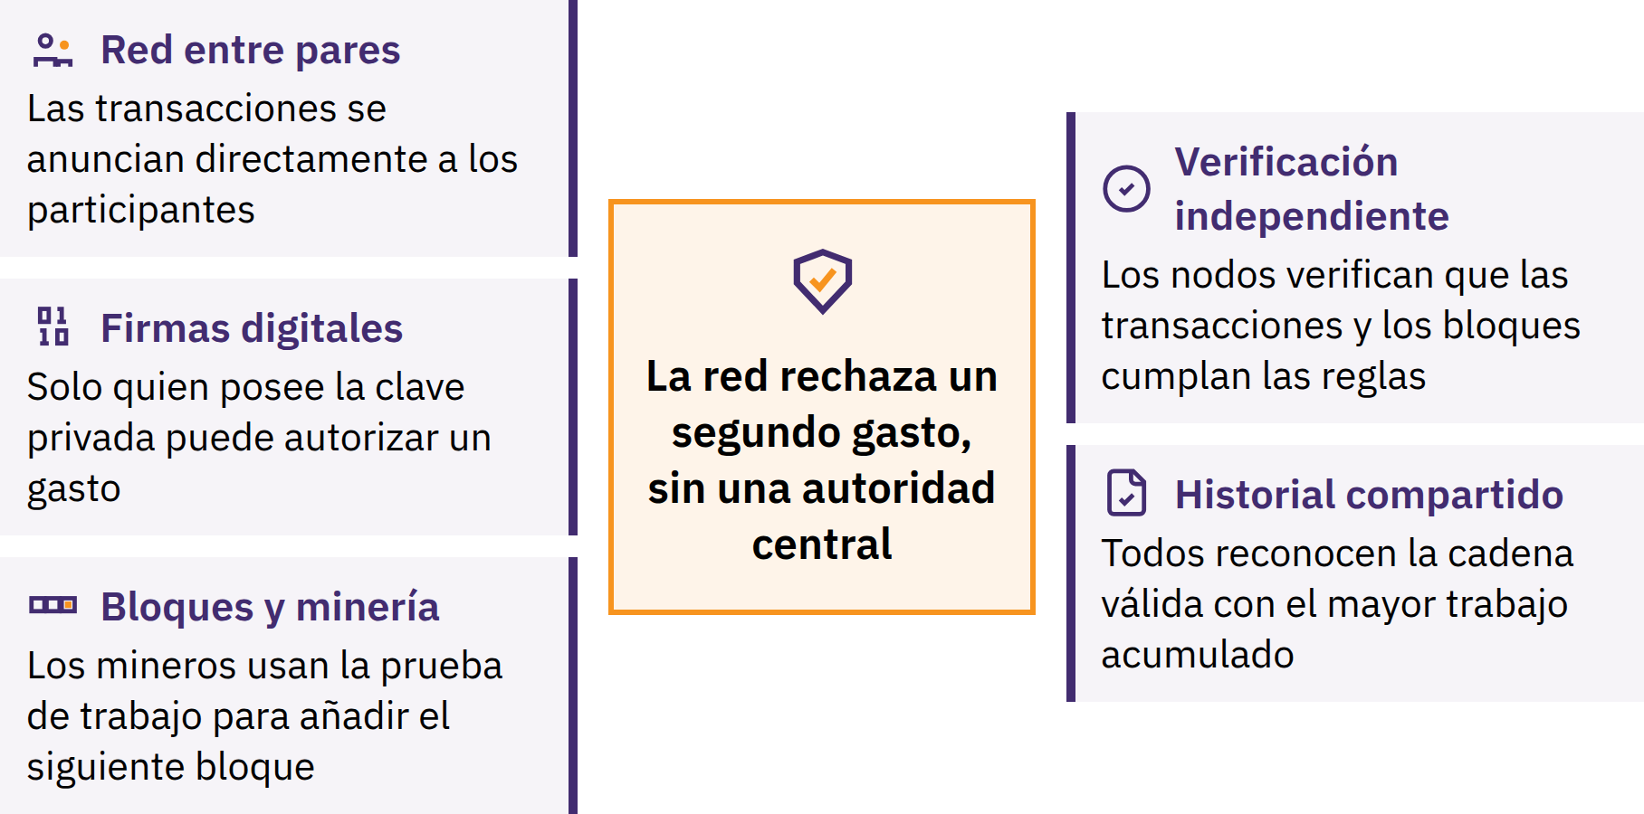

Slide 38

Escasez digital y oferta
verificable
Unidades válidas diferenciadas de las copias inválidas
Dobles gastos rechazados
Historial público de transacciones y firmas
Prueba de trabajo y verificaciones independientes de las reglas
Límite de la oferta vinculado a la descentralización y la verificación
No basta con afirmar por escrito cuál es la oferta: ¿quién puede verificarla y quién podría cambiarla?
Diplomado en Bitcoin · Módulo 2

Slide 39
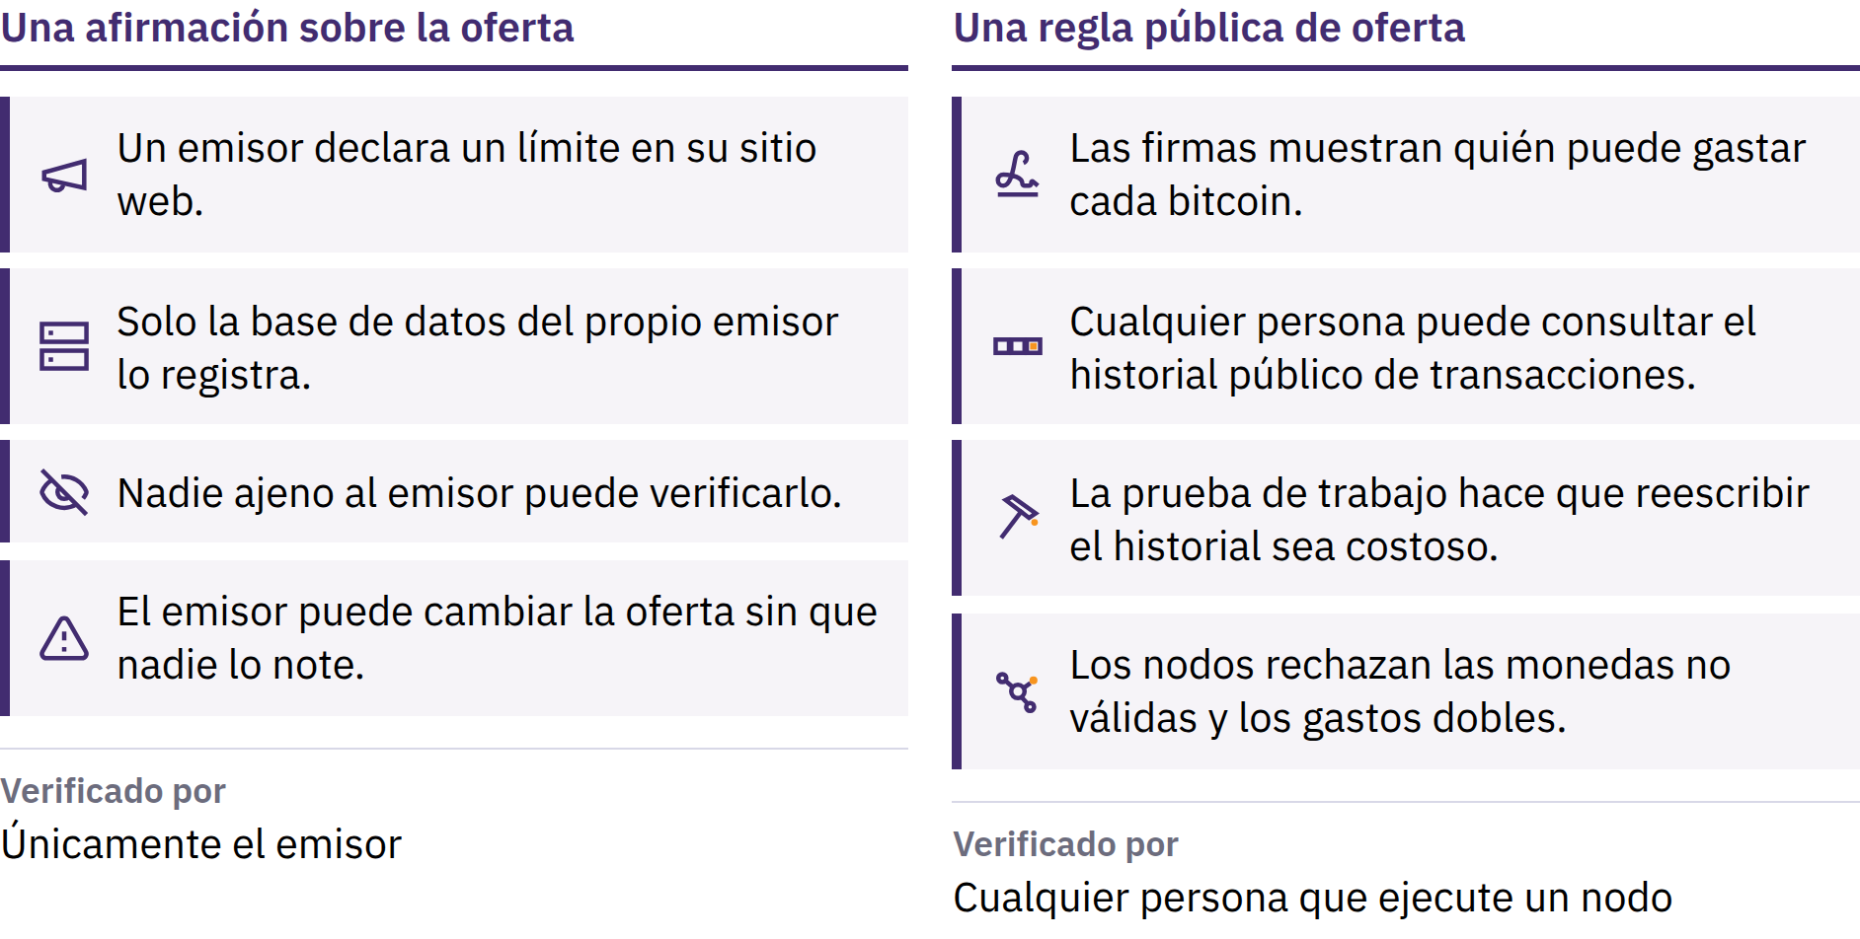

Slide 40
La cadena de bloques: el registro contable público de Bitcoin
Registro público replicado de transacciones
Bloques enlazados; copias verificadas de forma independiente
Cadena válida con la mayor cantidad de prueba de trabajo acumulada
Aproximadamente un bloque nuevo cada diez minutos, en promedio
Reescribir el historial requiere rehacer el trabajo y alcanzar a la cadena actual. Es costoso, no literalmente imposible; pueden surgir temporalmente historiales en competencia y ocurrir reorganizaciones.
Diplomado en Bitcoin · Módulo 2

Slide 41

Descentralización
Software de código abierto y participación abierta en el protocolo
Los nodos independientes verifican; los mineros proponen bloques
Los cambios en las reglas dependen de su adopción voluntaria
Ningún participante por sí solo puede cambiar las reglas para todos
La influencia y los recursos son desiguales; los grandes servicios pueden generar dependencia. La coordinación puede ser más lenta y la red no cuenta con un centro de soporte.
Diplomado en Bitcoin · Módulo 2

Slide 42
Firmas digitales y transferencias entre pares
La billetera usa una clave privada para firmar
La red verifica sin conocer la clave
La transacción firmada se difunde a través de los participantes
Ningún operador central de Bitcoin aprueba la participación ni los pagos
Cualquier persona que obtenga una clave privada generalmente puede gastar los fondos. Perder el acceso puede significar una pérdida permanente.
Los servicios de intermediarios siguen siendo opcionales; elegir uno implica aceptar sus reglas de custodia y sus riesgos. Un pago válido a una dirección equivocada generalmente no se puede revertir.
Diplomado en Bitcoin · Módulo 2

Slide 43
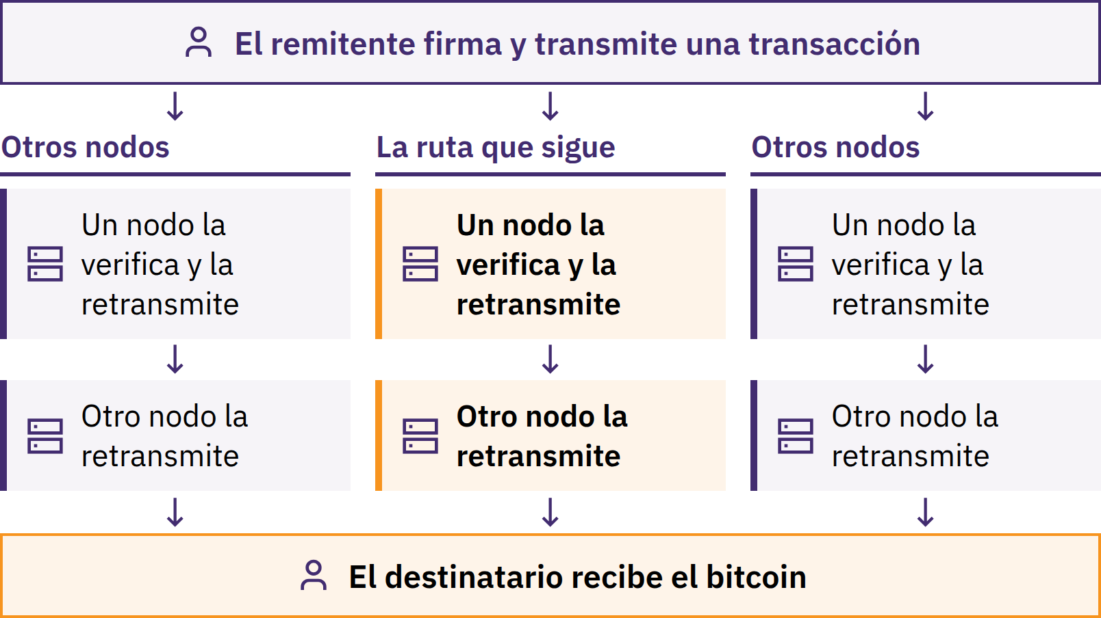

Slide 44
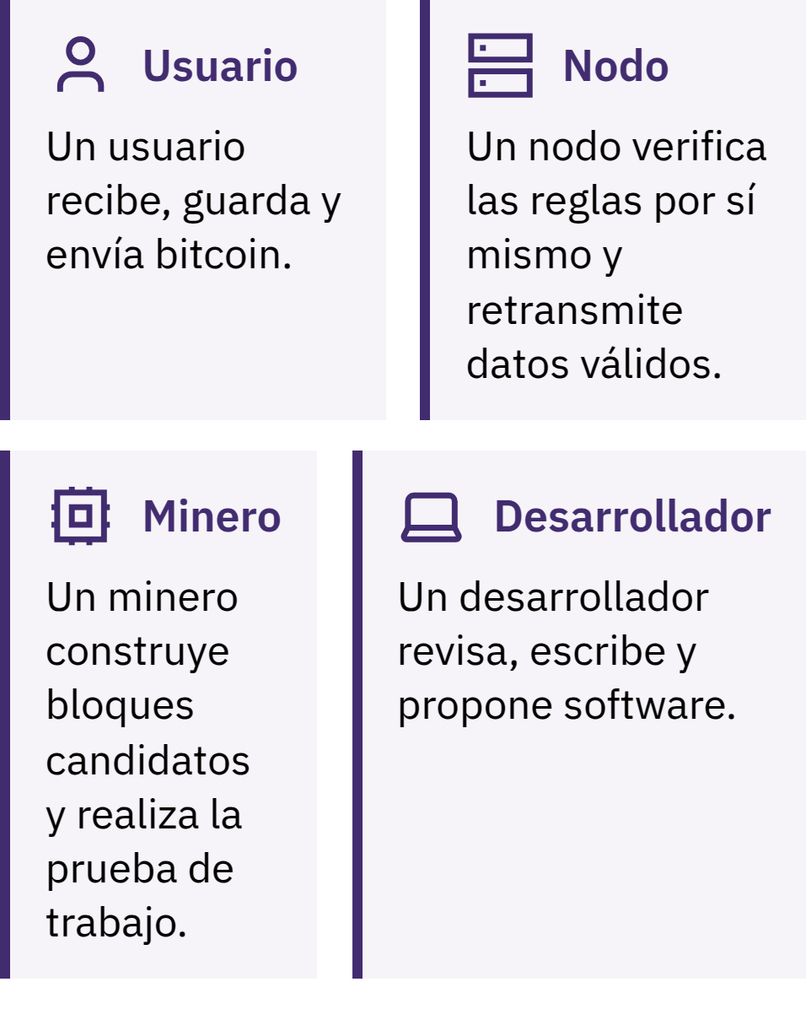

Diplomado en Bitcoin · Módulo 2

Slide 45
Usuarios, nodos, mineros y desarrolladores
Los mineros no pueden hacer que los nodos honestos acepten bloques inválidos. Los desarrolladores no pueden imponer la adopción de software. Una persona puede desempeñar varios roles.
Pregunta rápida
¿Por qué un nodo verifica las transacciones? Mencione una regla que comprueba.
Diplomado en Bitcoin · Módulo 2

Slide 46

Prueba de trabajo
Bloque candidato → aplicación repetida de hash → resultado válido
Alto costo computacional y energético; verificación rápida
Bloque válido difundido y verificado por los nodos
El objetivo se ajusta para lograr un promedio de diez minutos entre bloques
El trabajo acumulado hace que reescribir el historial sea costoso
La minería asegura el orden de las transacciones; no resuelve ecuaciones ajenas a ese proceso. Evalúe la fuente de energía, su uso, el beneficio para la seguridad y las alternativas.
Diplomado en Bitcoin · Módulo 2

Slide 47
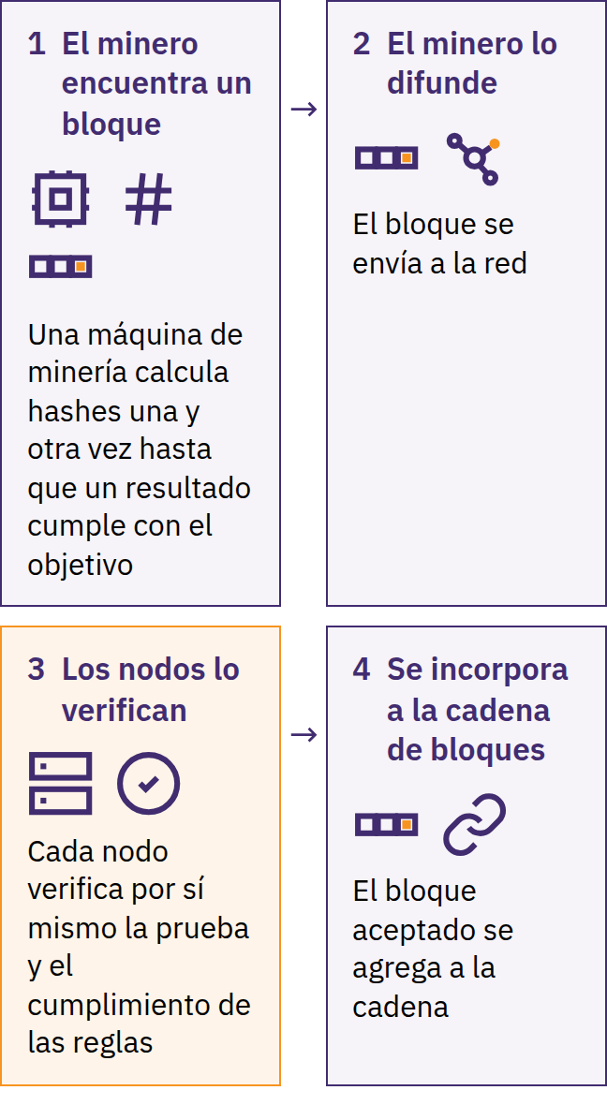

Diplomado en Bitcoin · Módulo 2

Slide 48

Oferta finita
Máximo: 21 millones de BTC según las reglas públicas
Nueva emisión: subsidio por bloque
Halving: cada 210,000 bloques, aproximadamente cuatro años
Subsidio: 50 → 25 → 12.5 → 6.25 → 3.125 BTC
Las comisiones son independientes de la nueva emisión
Los nodos rechazan la emisión excesiva; el límite se mantiene mientras los participantes lo hagan cumplir. Una oferta limitada no garantiza que el precio suba.
Diplomado en Bitcoin · Módulo 2
Notes:
Es posible que algunos bitcoin sean inaccesibles o no estén disponibles para la venta.

Slide 49
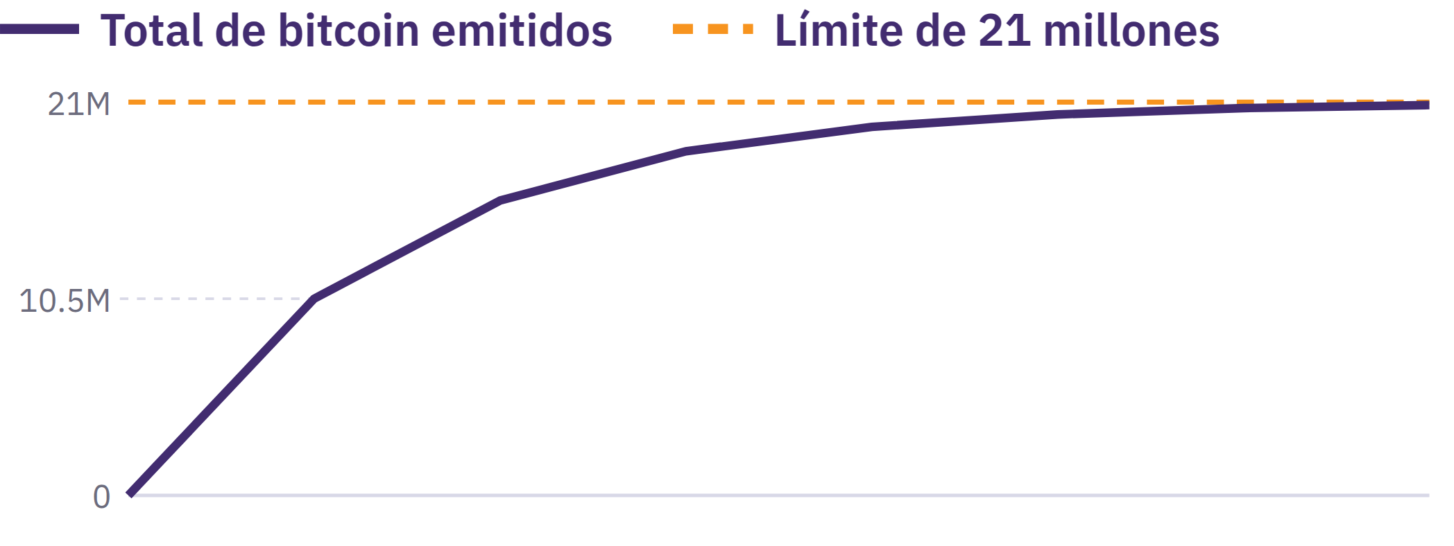

Slide 50
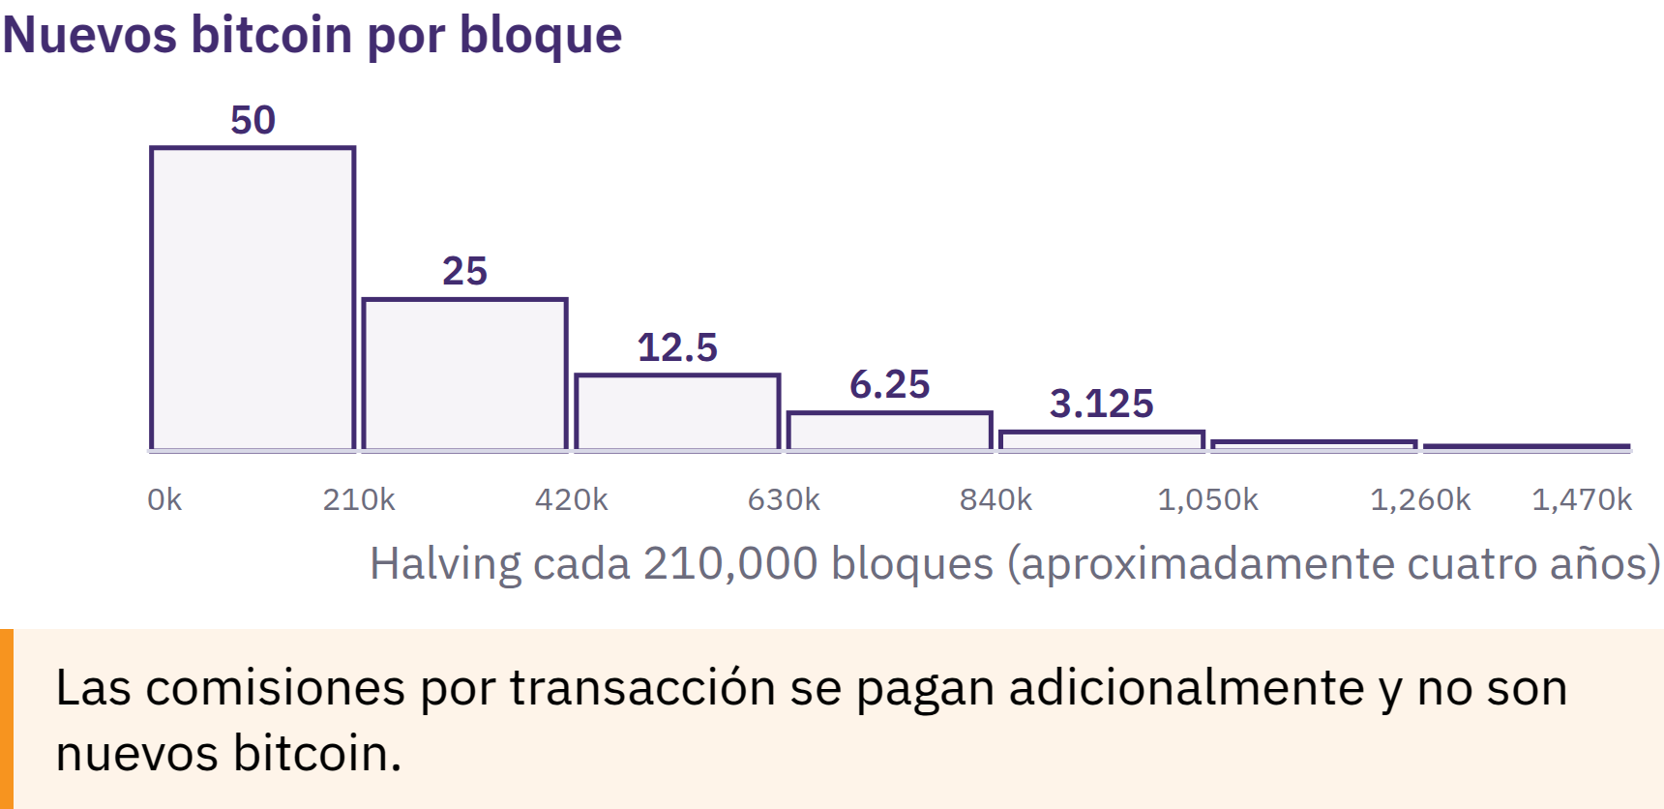

Slide 51

Satoshis y sesgo de unidad
1 BTC = 100,000,000 sats
0.001 BTC = 100,000 sats
1 sat = 0.00000001 BTC
No se necesita un bitcoin entero
Sesgo de unidad: un precio bajo por unidad entera no demuestra un mayor valor. Compare la proporción de la oferta, el valor involucrado y los riesgos.
Demuestre lo que ha comprendido
¿Cuántos sats hay en 0.01 BTC? ¿Por qué se puede usar menos de un bitcoin entero?
Diplomado en Bitcoin · Módulo 2
Notes:
Permita que los estudiantes calculen la conversión; no muestre las respuestas.

Slide 52
Bitcoin como dinero digital sólido
Registro contable duradero; el acceso depende de las claves
Portátil y divisible; la transferencia requiere comunicaciones
Escasez pública y reglas verificables
La fungibilidad puede verse afectada por cómo los servicios tratan el historial público
La aceptación varía según el lugar
Tres funciones
Reserva de valor: oferta predecible; precio volátil
Medio de intercambio: transferencia directa; comisiones y aceptación variables
Unidad de cuenta: BTC o sats; muchos bienes tienen precios en dinero fíat
El concepto de “dinero sólido” depende de los criterios establecidos. Compare las alternativas utilizando los mismos estándares.
Diplomado en Bitcoin · Módulo 2

Slide 53
Bitcoin, monedas estables y otros criptoactivos
Bitcoin: reglas públicas de emisión; sin emisor central
Monedas estables: buscan mantener un valor de referencia; reservas, mecanismos o derechos de reembolso
Otros criptoactivos: distintas redes, emisión, control y propósitos
El historial de código compartido de una bifurcación no le otorga la red ni la seguridad de Bitcoin
Compare: control de la emisión, verificación independiente, control de las claves y contrapartes.
Esta comparación aclara qué es Bitcoin; no recomienda adquirir, negociar ni promover ningún activo.
Diplomado en Bitcoin · Módulo 2

Slide 54
Diferentes diseños, diferentes riesgos
Bitcoin: volatilidad, pérdida de claves, irreversibilidad de los pagos, comisiones, registros públicos
Monedas estables: pérdida de paridad, reservas, canje, congelamientos y contrapartes
Otros criptoactivos: cambios en las reglas, concentración de influencia, errores de software, hackeos y puentes
Servicios: custodia, fallas, acceso y riesgos legales en todas las categorías
Un símbolo de cotización conocido, un precio aparentemente estable o una aplicación bien diseñada no garantizan seguridad. Los tokens no otorgan automáticamente participación en la propiedad de una empresa, ingresos ni derechos de canje.
Diplomado en Bitcoin · Módulo 2

Slide 55
Aprender no es hacer trading ni promocionar
Explique, cuestione, compare y verifique
Especulación: riesgo de precio, riesgo de plataforma y presión
Promoción: posibles conflictos de interés
Sin instrucciones de comprar, vender o mantener
Verificación del valor local
Distinga entre el precio de mercado, la aceptación local y las preferencias o sesgos personales.
Diplomado en Bitcoin · Módulo 2

Slide 56
Cronología del origen de Bitcoin
Satoshi Nakamoto es un seudónimo; la identidad de su creador o creadores sigue siendo desconocida. Otras personas continuaron desarrollando la red de código abierto sin un líder central permanente.
Evalúe el diseño y el funcionamiento, así como la historia de su origen.
Diplomado en Bitcoin · Módulo 2

Slide 57
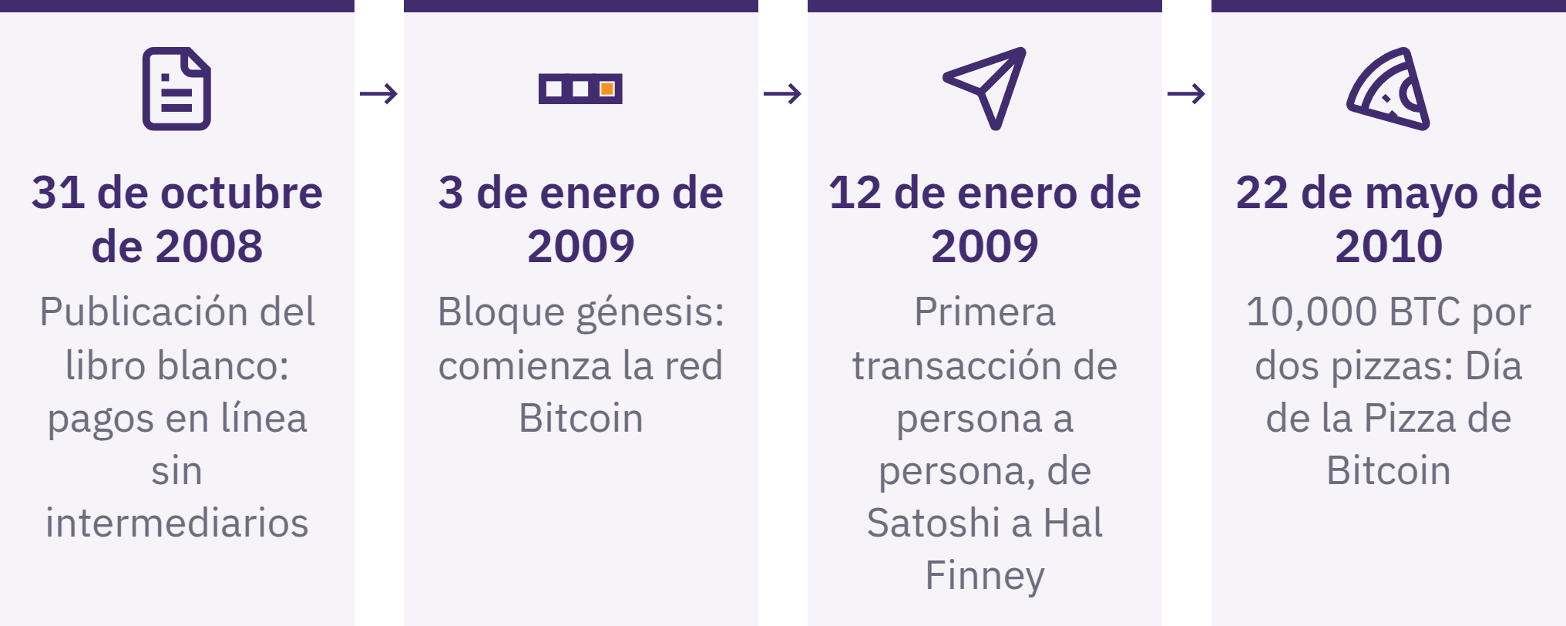

Slide 58
Empoderamiento, riesgo y responsabilidad
Control directo mediante claves
Reglas públicas y verificación independiente
Transferencias globales entre pares
Copias de seguridad, verificación de pagos y planificación de la recuperación
Volatilidad, registros públicos, comisiones y aceptación limitada
Ninguna empresa puede recuperar una frase semilla perdida. Pida ayuda antes de mover cantidades importantes de dinero, sin revelar secretos.
La responsabilidad personal puede incluir educación, revisión entre pares, procedimientos y pruebas con montos pequeños.
Diplomado en Bitcoin · Módulo 2

Slide 59
Repaso: ¿Cómo aborda Bitcoin las fallas monetarias?
Puntos clave
Oferta cambiante → reglas públicas de emisión; los usuarios las hacen cumplir
Autorización centralizada de pagos → transferencias entre pares; errores difíciles de revertir
Registro contable centralizado → verificación compartida; riesgos para la privacidad por los registros públicos
Acceso institucional → control de las claves; responsabilidad de hacer copias de seguridad
Ordenamiento de transacciones → prueba de trabajo; costos de equipos y energía
Un momento para reflexionar
¿Qué parte del diseño de Bitcoin explicaría usted de otra manera ahora y por qué?
Diplomado en Bitcoin · Módulo 2
Notes:
Reflexión clave: ¿Tiene Bitcoin valor para usted? ¿Su precio actual representa su valor?

Slide 60

Módulo 3
Uso seguro de Bitcoin
Acción: ¿Cómo asumo la responsabilidad de usar y proteger Bitcoin?

Slide 61
Primeras acciones seguras
Comparta información para recibir; nunca secretos
Haga una pausa antes de aprobar un envío
Limite el impacto de los errores; pida ayuda
Use materiales preparados, vacíos, simulados o aprobados de bajo riesgo
No se requiere ninguna compra, fondos personales ni una billetera personal. La práctica real añade riesgos de privacidad, seguridad y pérdida; hay una alternativa disponible que no requiere fondos.
Diplomado en Bitcoin · Módulo 3
Notes:
Prepare la verificación de la pantalla de recepción, la verificación de envío y confirmación, y la práctica de preparación para la recuperación o de respuesta ante estafas. Explique las limitaciones de cada entorno antes de utilizarlo.

Slide 62
Billeteras
Una billetera de Bitcoin administra las claves y la información necesarias para recibir y autorizar transacciones; el bitcoin permanece registrado en el libro contable compartido.
¿Quién controla las claves?
¿Cómo se recupera el acceso?
¿Qué métodos de pago se admiten?
Código fuente, mantenimiento, compatibilidad, privacidad, costo y soporte
El código abierto permite su inspección; no demuestra que una billetera sea segura o adecuada.
Las billeteras de práctica no deben resguardar cantidades significativas de dinero. Una billetera personal que se use posteriormente requiere una nueva configuración privada y nueva información de recuperación.
Diplomado en Bitcoin · Módulo 3

Slide 63
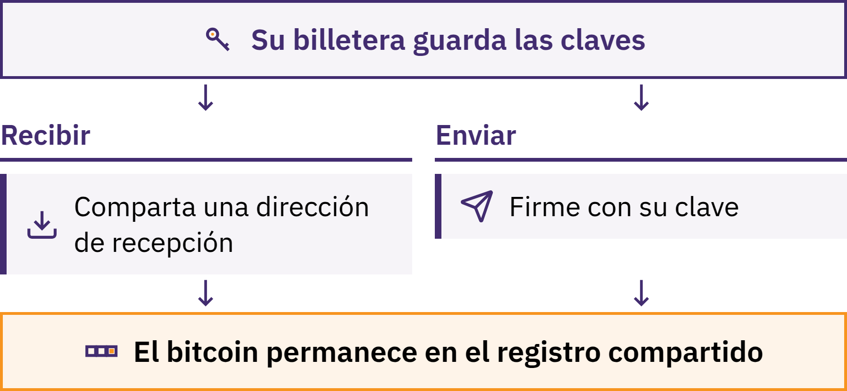

Slide 64
Direcciones
Información pública de recepción para pagos en cadena
Obténgala de la pantalla de recepción de la billetera prevista
Escanee o copie; después compare con la pantalla de confianza
Confirme el destinatario, la red y el método de pago
Dirección en cadena y factura Lightning: solicitudes diferentes
El software malicioso puede reemplazar los destinos copiados. Una apariencia familiar no es suficiente. Las direcciones nuevas dificultan vincular fácilmente los pagos entre sí; no hacen que los pagos sean anónimos.
Diplomado en Bitcoin · Módulo 3

Slide 65
Claves
Clave privada: información secreta que se usa para autorizar gastos
Clave pública: verifica firmas sin revelar la clave privada
Dirección: información para recibir fondos derivada de la información de la clave pública
Las billeteras normalmente gestionan muchas claves de forma automática
Nunca comparta claves privadas, frases semilla, contraseñas ni códigos de recuperación. Ningún educador, agente de soporte, empresa de billeteras, empleado de una plataforma de intercambio ni desarrollador legítimo los necesita.
Inténtelo
Clasifique los ejemplos preparados en información para recibir fondos, secretos e información pública que se vuelve sensible al vincularse con una persona.
Diplomado en Bitcoin · Módulo 3

Slide 66
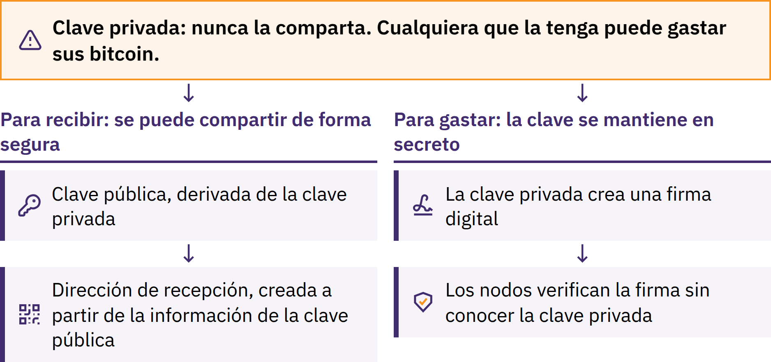

Slide 67

Frases semilla
Una frase semilla es una lista ordenada de palabras que muchas billeteras usan para recuperar sus claves privadas.
A menudo son 12 o 24 palabras; los diseños varían
Ortografía y orden exactos
Instrucciones oficiales de respaldo; almacenamiento privado y sin conexión
Protéjala contra pérdidas, daños, cámaras y otros observadores
Diplomado en Bitcoin · Módulo 3
Notes:
Nunca fotografíe una frase semilla real, la almacene en la nube, la envíe por correo electrónico o por mensaje, ni la ingrese en un sitio web o formulario común. Puede dar acceso total a los fondos.
Las frases de contraseña adicionales, las claves múltiples y los sistemas avanzados de respaldo corresponden al aprendizaje avanzado. No introduzca una complejidad que los estudiantes no puedan explicar o de la que no puedan recuperarse.
Si existe la posibilidad de que alguien haya visto o copiado la frase semilla, o de que se haya ingresado en línea o almacenado en un dispositivo no confiable, considérela comprometida. Busque ayuda sin revelarla; utilice un nuevo proceso de recuperación confiable.

Slide 68
Uso con custodia y sin custodia
Con custodia: el servicio controla las claves y la recuperación de la cuenta
Saldo mostrado: promesa del servicio de proporcionar bitcoin
Con autocustodia: el usuario controla las claves y la copia de seguridad
El control directo conlleva la responsabilidad por los errores y la recuperación
Una cadena de bloques pública no puede demostrar lo que un servicio le debe a un cliente en particular. La autocustodia también puede implicar dependencias de software, hardware, servidores y redes.
Pruébelo
Compare dos descripciones preparadas: ¿quién controla las claves, quién restablece el acceso y qué riesgo se debe revisar?
Diplomado en Bitcoin · Módulo 3

Slide 69

Diplomado en Bitcoin · Módulo 3

Slide 70
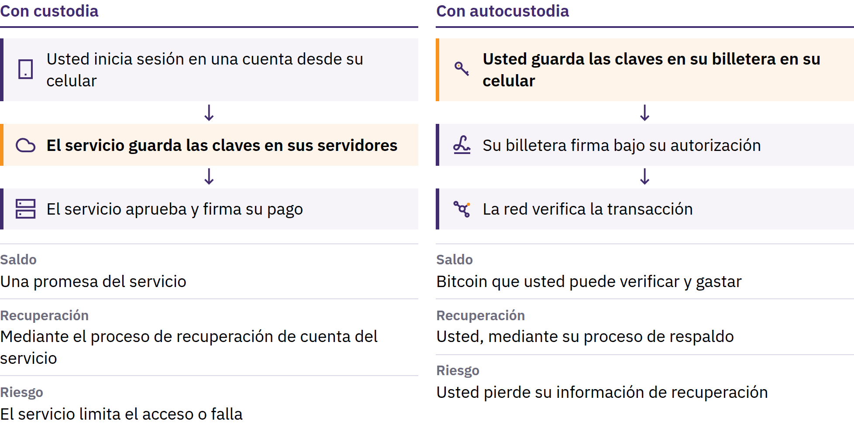

Slide 71

Billeteras calientes y frías
Caliente: claves en un dispositivo conectado a internet; mayor comodidad, mayor exposición
Frío: claves de firma aisladas de un dispositivo de uso general conectado a internet
Billetera de hardware: dispositivo dedicado a proteger claves y firmar
Custodia y recuperación: cuestiones distintas
Una billetera de hardware puede facilitar el almacenamiento en frío; los términos no son intercambiables. Los dispositivos y las copias de seguridad siguen necesitando protección.
Diplomado en Bitcoin · Módulo 3
Notes:
Utilice la comparación ficticia del texto fuente entre pagos pequeños y pagos menos frecuentes. Mantenga las opciones en el plano hipotético; no seleccione herramientas ni montos para los fondos personales de los estudiantes.

Slide 72
Recuperación de la billetera y prueba de la frase semilla
Utilice únicamente materiales preparados, vacíos o simulados. Nunca revele palabras de recuperación reales; nunca utilice una billetera de clase para guardar cantidades significativas de dinero más adelante.
Diplomado en Bitcoin · Módulo 3
Notes:
Observe el proceso sin ver las palabras de recuperación. Una configuración personal posterior requiere nueva información de recuperación generada en privado.

Slide 73
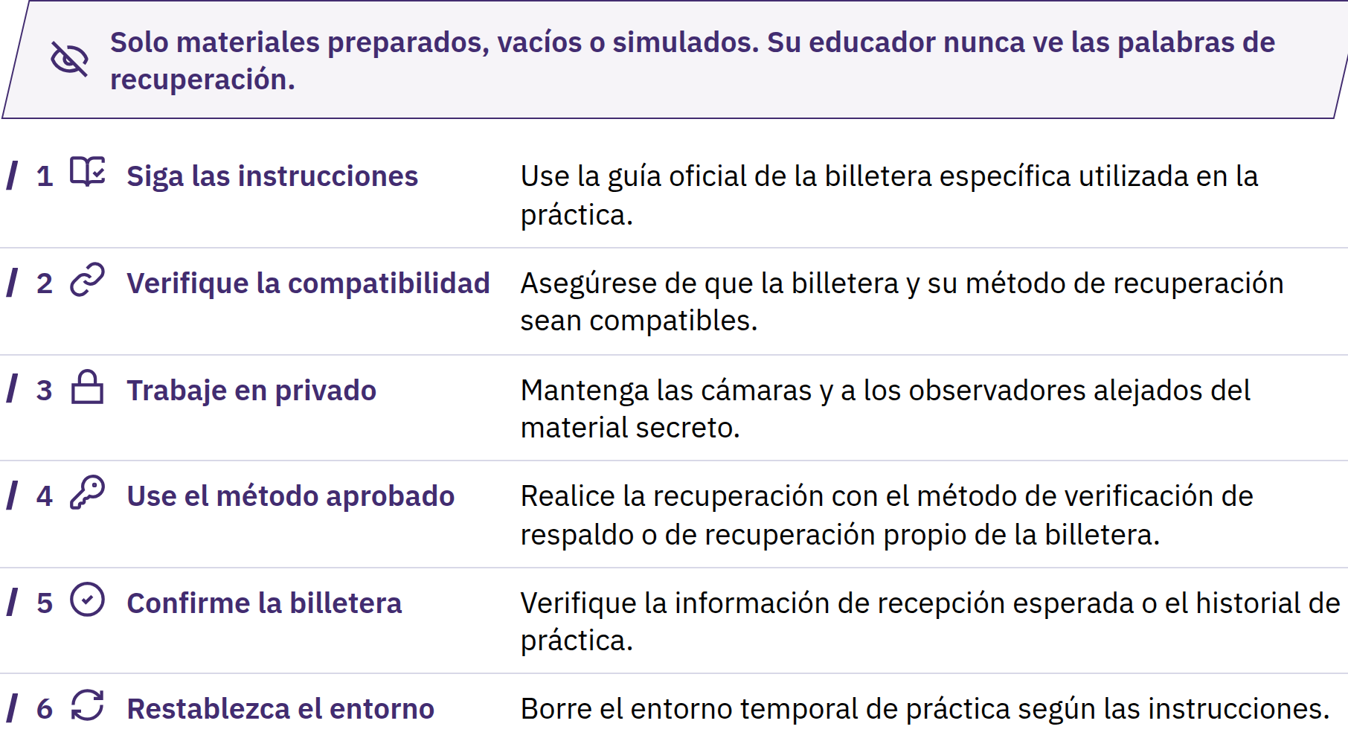

Slide 74
Recibir Bitcoin
Práctica 1: recibir de forma segura
Abra la billetera preparada; seleccione Recibir.
Identifique si es una operación en cadena o por Lightning.
Comparta solo información pública para recibir.
Verifique con el remitente cualquier monto solicitado.
Verifique el monto y el estado en su propia billetera.
Un mensaje o una captura de pantalla del remitente no es una prueba. Pendiente no es lo mismo que confirmado; las confirmaciones no pueden corregir una dirección incorrecta ni una estafa.
Diplomado en Bitcoin · Módulo 3

Slide 75

Envío de Bitcoin
Práctica 2: haga una pausa y verifique antes de enviar
Apruebe solo cuando todas las verificaciones coincidan. Si los detalles cambian, surge alguna urgencia o alguien le solicita información secreta, deténgase y verifique de forma independiente. Un envío válido es difícil o imposible de revertir.
Diplomado en Bitcoin · Módulo 3

Slide 76
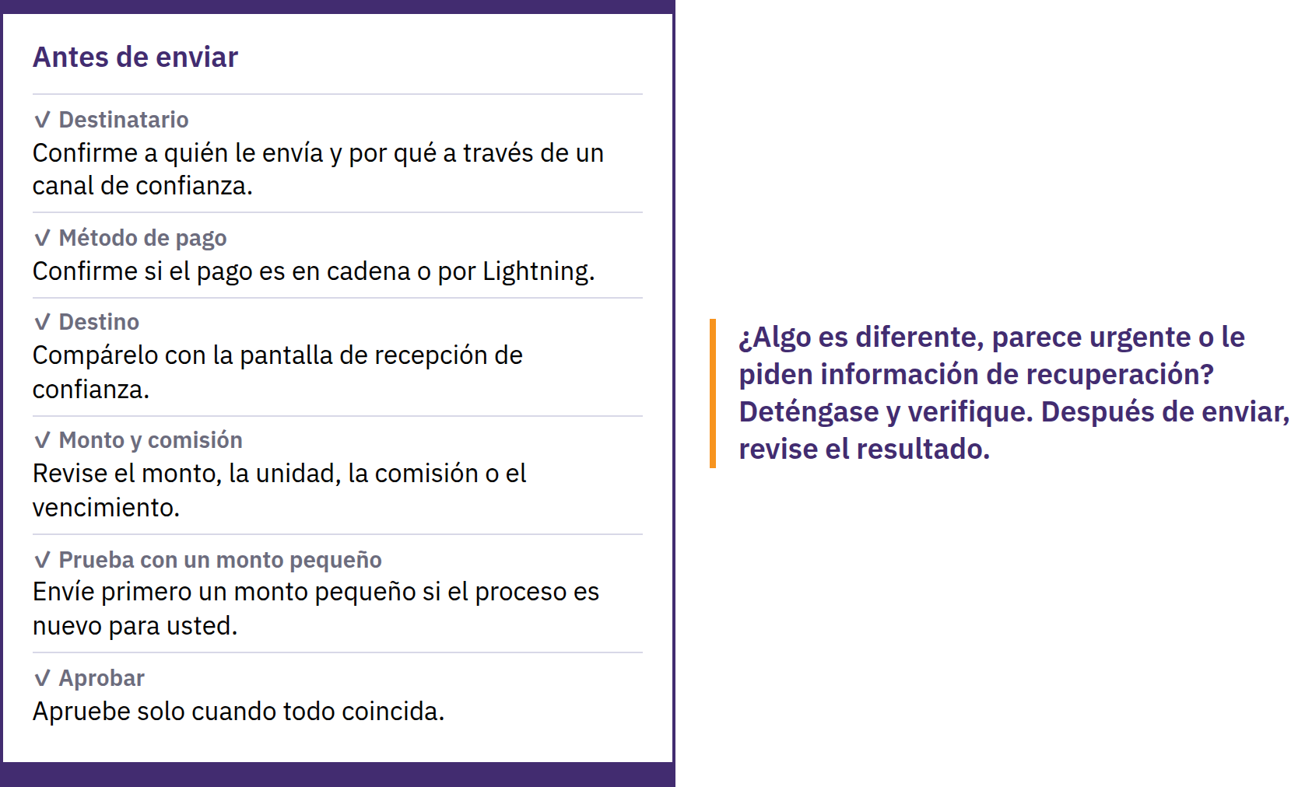

Slide 77
Verificación y transacciones irreversibles
Txid: identificador de una transacción en la cadena
Explorador: interfaz para consultar datos públicos de transacciones
Verifique la red, el destino, el monto, la comisión, el estado y las confirmaciones
Difusión → pendiente → incluida en un bloque → confirmaciones posteriores
Un explorador no puede demostrar la identidad, la honestidad ni el propósito de un pago. No existe una cantidad universal de confirmaciones para todos los pagos.
Utilice ejemplos preparados; no busque direcciones ni transacciones personales de estudiantes. Las búsquedas pueden revelar su interés al operador del explorador.
Diplomado en Bitcoin · Módulo 3
Notes:
Las comisiones en cadena dependen principalmente de los datos de la transacción y de la demanda de espacio en los bloques, no solo del monto enviado. Revise la estimación final; los tiempos y las comisiones pueden cambiar.

Slide 78
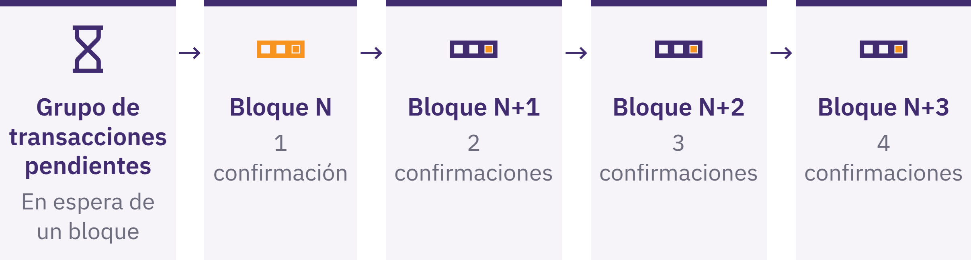

Slide 79

Lista de verificación de
seguridad
Práctica 3: detecte un riesgo y deténgase de forma segura
Haga una pausa. No comparta nada. No envíe nada. Cierre el canal. Verifique de forma independiente. Pida ayuda sin revelar secretos.
Inténtelo
Identifique la señal de alerta, la posible pérdida y la primera acción segura en un mensaje preparado.
Diplomado en Bitcoin · Módulo 3
Notes:
Acceda a los sitios oficiales, las páginas de aplicaciones y los contactos por su cuenta. Verifique quién publica y el dominio; tenga cuidado con los anuncios, los mensajes y los sitios que imitan a los oficiales. Nunca pida dinero prestado para experimentar.

Slide 80
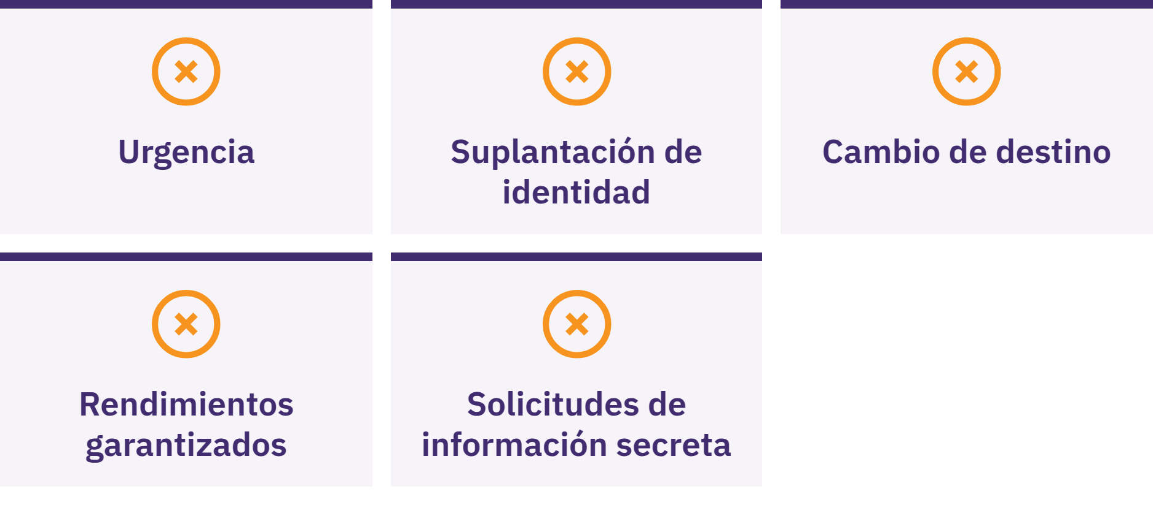

Slide 81

Adquisición e intercambio de
Bitcoin
Concientización, no asesoría financiera
Compare el precio total y el diferencial de precios, las comisiones de servicio y de retiro, el control de las claves, los datos de identidad, la liquidación y las normas locales vigentes.
Ninguna vía ni ningún proveedor es automáticamente la mejor opción. KYC significa verificación de identidad: posibles beneficios de cumplimiento normativo o recuperación, con riesgos relacionados con los datos de identidad y de pago.
Diplomado en Bitcoin · Módulo 3

Slide 82
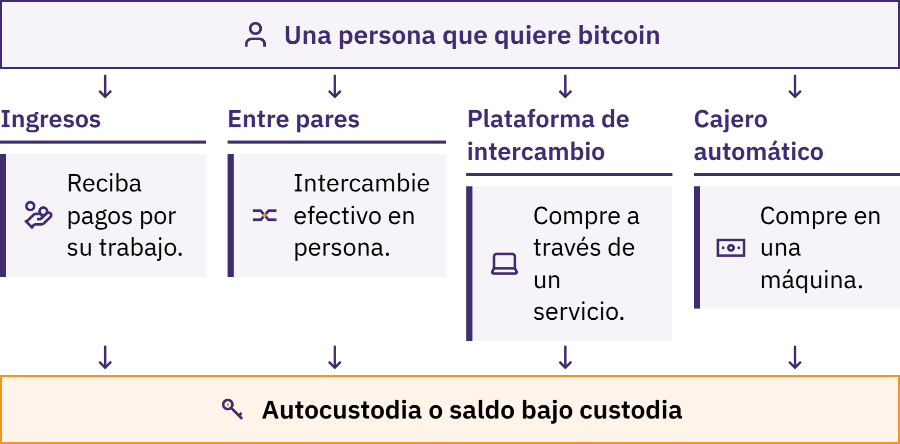

Slide 83
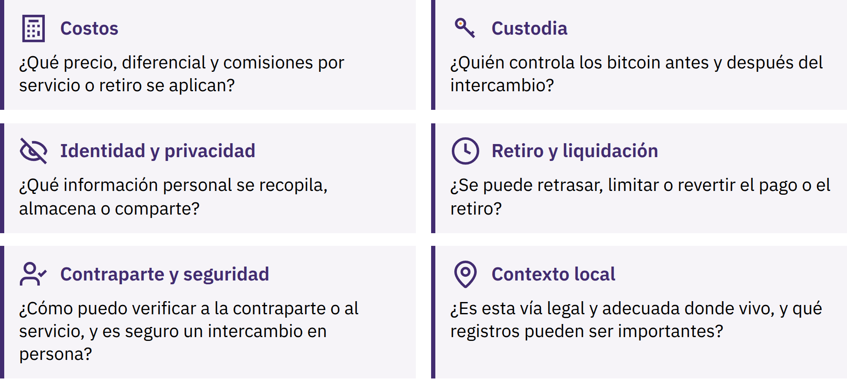

Slide 84
Pagos en cadena y Lightning
En cadena: registro en la cadena de bloques; confirmaciones
Lightning: red de pagos de Bitcoin; por lo general, el pago se completa o falla rápidamente
Diferentes solicitudes de recepción, comisiones, límites y puntos de falla
Asegúrese de que la solicitud corresponda al método de pago compatible con la billetera
Cualquiera de las dos vías puede implicar custodia o dependencia de un servicio
Lightning no es una moneda distinta. Una billetera Lightning puede ser de custodia o de autocustodia; la rapidez de los pagos no demuestra que sea adecuada para mantener saldos mayores.
Algunas aplicaciones admiten ambas vías con comisiones o dependencias adicionales. Los detalles sobre canales, enrutamiento y liquidez se abordan en Aprendizaje avanzado.
Diplomado en Bitcoin · Módulo 3

Slide 85
Práctica guiada
Abra y explore la billetera preparada
Complete el procedimiento aprobado para el primer acceso
Localice y verifique la información pública para recibir fondos
Reciba fondos o simule su recepción de forma segura; verifique el estado
Complete o simule un proceso de recepción y envío
Demuestre que está preparado para la recuperación sin exponer información secreta
Use el entorno de práctica acordado. Deténgase si algo no coincide; solicite apoyo y más práctica cuando lo necesite.
Diplomado en Bitcoin · Módulo 3
Notes:
Referencia de la fuente: Verificación de competencias prácticas mediante la observación de un educador. C6 requiere la observación directa tanto de las tareas de uso de la billetera y recepción de fondos como de las tareas de preparación para la recuperación. Son válidas las simulaciones, los materiales preparados, los modelos físicos y las alternativas sin fondos. Brinde retroalimentación y otra oportunidad cuando sea necesario. Mantenga las rúbricas y la gestión de la evaluación fuera de la pantalla.

Slide 86
Repaso: ¿Qué significa la responsabilidad de la autocustodia?
Puntos clave
La billetera gestiona el acceso; las claves autorizan los gastos
Comparta la información para recibir; mantenga la información secreta sin conexión y en privado
Identifique los riesgos de custodia, recuperación y uso de dispositivos
Verifique antes de aprobar; compruebe el resultado por su cuenta
Deténgase si siente presión; limite las consecuencias de los errores al aprender
Un amigo le envía una solicitud mientras un servicio de soporte desconocido le exige actuar de inmediato. ¿Qué podría verificar antes de hacer algo?
Un momento para reflexionar
¿Qué comprobación de seguridad se detendrá a realizar antes de actuar?
Diplomado en Bitcoin · Módulo 3

Slide 87

Módulo 4
Bitcoin en su comunidad
Conecte: ¿Cómo se relacionan el problema, la solución y la acción segura con esta comunidad?
Notes:
El Módulo 4 es obligatorio y su contenido es seleccionado por el equipo docente. Seleccione la actividad sobre Bitcoin como dinero que sea pertinente para el contexto local y utilice las siguientes consignas como opciones adaptables, no como una exigencia de demostrar cada herramienta o escenario. Verifique las herramientas actuales, las normas locales, la infraestructura y el soporte disponible. Mantenga las competencias requeridas y los estándares de seguridad del Módulo 3; no invente proveedores ni detalles locales.

Slide 88
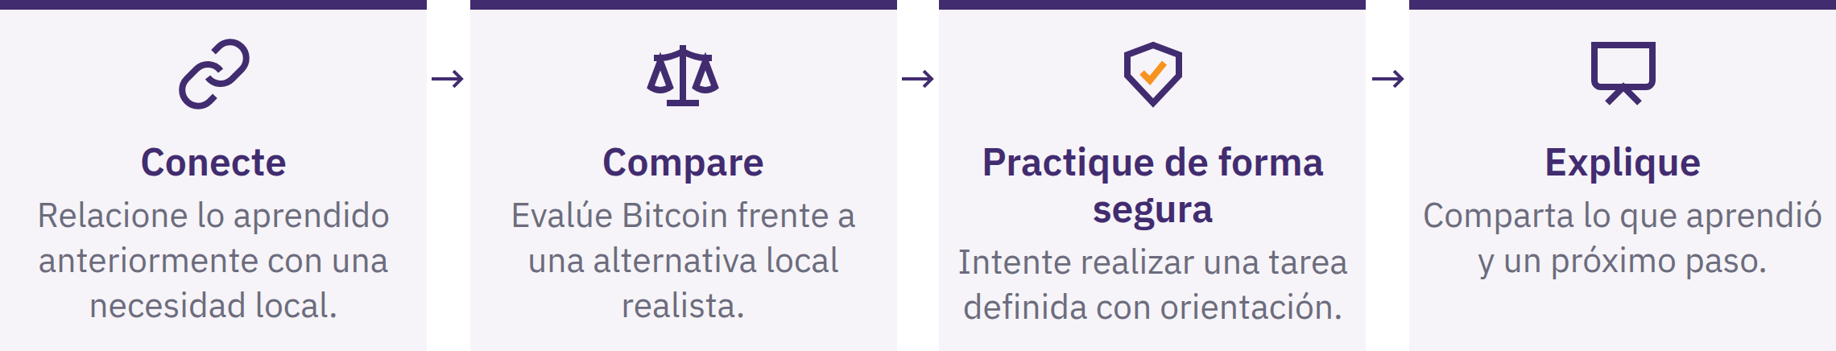
Su módulo local 4
Registre su enfoque local: problema u oportunidad, alternativa, escenario seguro, principal beneficio y riesgo, y próximo paso seguro.
No se espera que usted adopte Bitcoin ni que concluya que es la mejor opción. Los ejemplos locales no demuestran que un método funcione en todas partes.
Diplomado en Bitcoin · Módulo 4

Slide 89
Talleres y demostraciones
Presentación: observe el proceso y los riesgos
Práctica: siga el proceso con materiales de capacitación seguros
Producción: complete una tarea o explique una decisión de forma independiente
Antes de la práctica: herramientas verificadas, planes claros de recuperación y de respuesta ante fallas, riesgos conocidos y un punto claro para detenerse.
No se le presionará para instalar software ni revelar datos financieros. Hay una alternativa sin conexión o sin fondos disponible. Cualquier monto de dinero real debe ser lo suficientemente pequeño como para que su pérdida total siga siendo una lección, no una crisis.
Diplomado en Bitcoin · Módulo 4
Notes:
Elija la tarea de origen pertinente: comparación de opciones de custodia, revisión de la pantalla de recepción, comparación de vías de pago, revisión de una transacción preparada, comparación de costos de rutas, respuesta ante una estafa, flujo de pagos a comercios o de donaciones, o verificación de recursos. Busque asesoría local especializada cuando sea necesario.

Slide 90
Herramientas y recursos locales de Bitcoin
Propósito y alternativa realista
Control y recuperación de claves
Autenticidad del desarrollador, del dominio o de la ficha de la aplicación
Condición de código abierto, revisión y mantenimiento
Privacidad, costo total, compatibilidad y soporte
Normas y restricciones locales vigentes
Registre la herramienta y su versión, la fecha de verificación, la custodia, el uso principal, el beneficio, el riesgo, el método de recuperación y la alternativa.
Las herramientas mencionadas son ejemplos educativos correspondientes a una fecha determinada, no recomendaciones ni promesas de seguridad, disponibilidad, bajo costo o idoneidad. Verifíquelas de nuevo antes de usarlas en la práctica.
Diplomado en Bitcoin · Módulo 4

Slide 91
Pagos Lightning
Factura: solicitud de un pago específico; puede incluir el monto y la fecha de vencimiento
Dirección Lightning: identificador de enrutamiento respaldado por un proveedor, a menudo similar a una dirección de correo electrónico
Verifique la custodia, la vía de ingreso de fondos, el respaldo, las comisiones y los límites
Identifique cómo se gestionan los fallos y cómo se confirma la recepción del pago
Una dirección Lightning no es una cuenta de correo electrónico; depende del proveedor o dominio que la respalda. Revise la solicitud final antes de aprobarla.
Un pago pequeño exitoso no demuestra que sea seguro mantener saldos mayores.
Diplomado en Bitcoin · Módulo 4

Slide 92
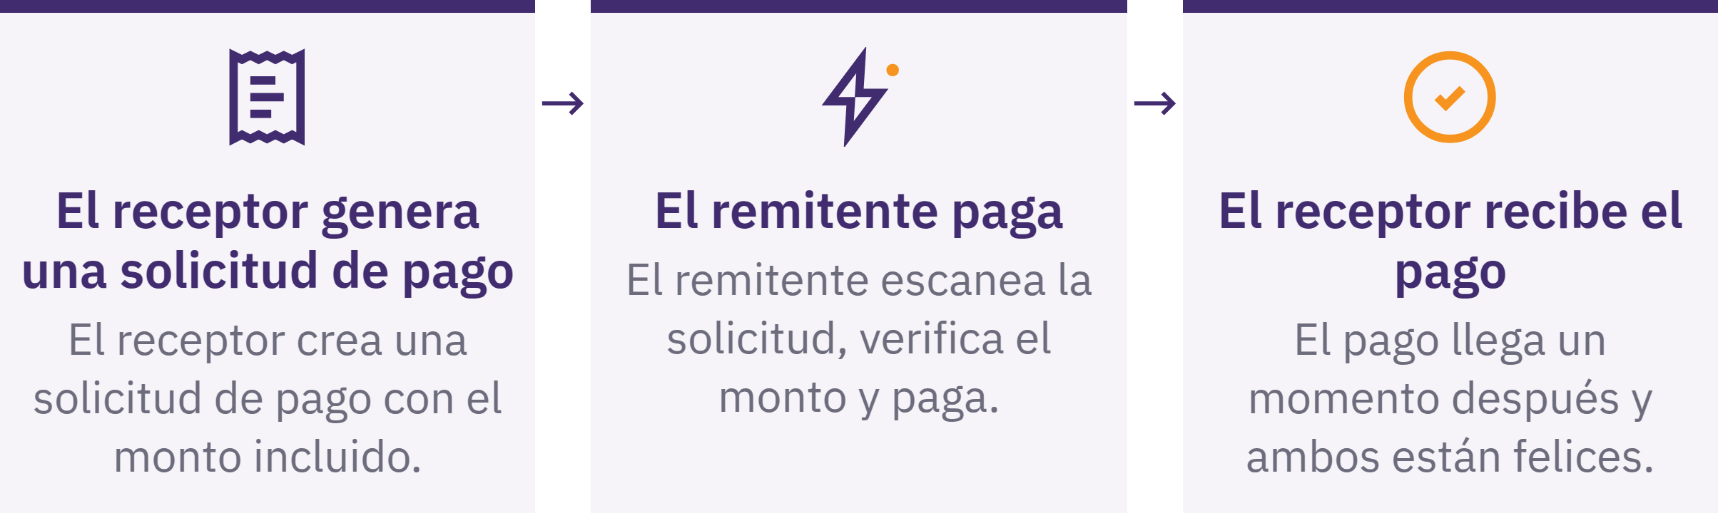

Slide 93
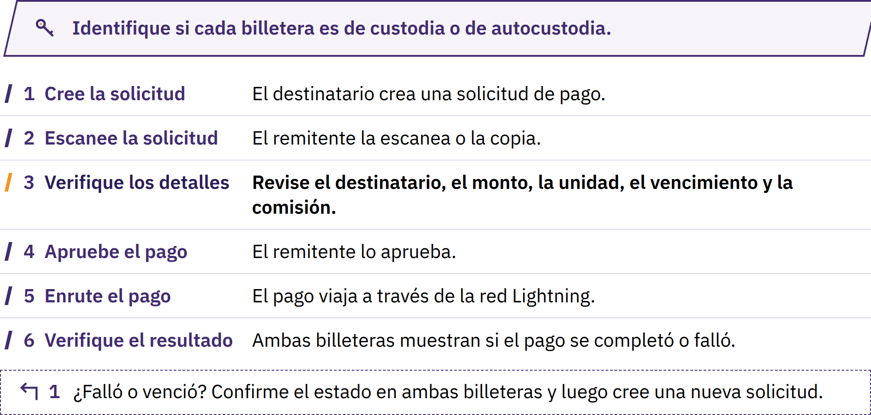

Slide 94
Pago guiado por Lightning
El destinatario crea la solicitud correcta.
El remitente la escanea o la copia.
Verifique el destinatario, el monto, la unidad, la comisión y cualquier fecha de vencimiento.
Apruebe solo cuando los detalles coincidan.
Ambas partes verifican el resultado en sus propias billeteras.
Explique los riesgos de custodia y de fallas.
Utilice una práctica de bajo riesgo preparada o aprobada. Deténgase si el resultado difiere de lo planeado; verifique antes de realizar cualquier otra acción.
Diplomado en Bitcoin · Módulo 4

Slide 95
Uso de Bitcoin en la vida cotidiana
Obtener ingresos: fijación de precios, elección del momento, volatilidad, registros y custodia
Ahorrar: uso futuro; el precio puede caer bruscamente
Recibir y enviar: solicitud correcta, liquidación, ruta y comisiones
Gastar: tipo de cambio, políticas del comercio y efectos fiscales
Fijación de precios y contabilidad: BTC/sats; puede que aún se necesiten registros en moneda fíat
Donar: verifique la solicitud del destinatario real
¿Qué problema se aborda? ¿Es Bitcoin mejor que la alternativa disponible en este caso? ¿Qué nuevo riesgo o responsabilidad surge?
Diplomado en Bitcoin · Módulo 4

Slide 96

Gastar y recibir a nivel local
Una compra pequeña
¿Qué opción es adecuada para un pago pequeño y rápido?
¿Quién solicita el pago; quién verifica el monto y la unidad?
¿Qué pasa si “enviado” y “recibido” no coinciden?
Pago por un trabajo
¿En qué unidad se expresa el precio, cuándo se fija el tipo de cambio y quién paga las comisiones?
¿Custodia, registros, gestión segura?
Diplomado en Bitcoin · Módulo 4
Notes:
Utilice un artículo de bajo valor o una simulación. Explique el proceso completo antes de aprobar el pago.
Seleccione o adapte los escenarios de la guía a la tarea local. Mantenga las consignas dirigidas a los estudiantes y evite presentar la aceptación hipotética de pagos como si fuera un registro real de un comercio local que los acepta.

Slide 97
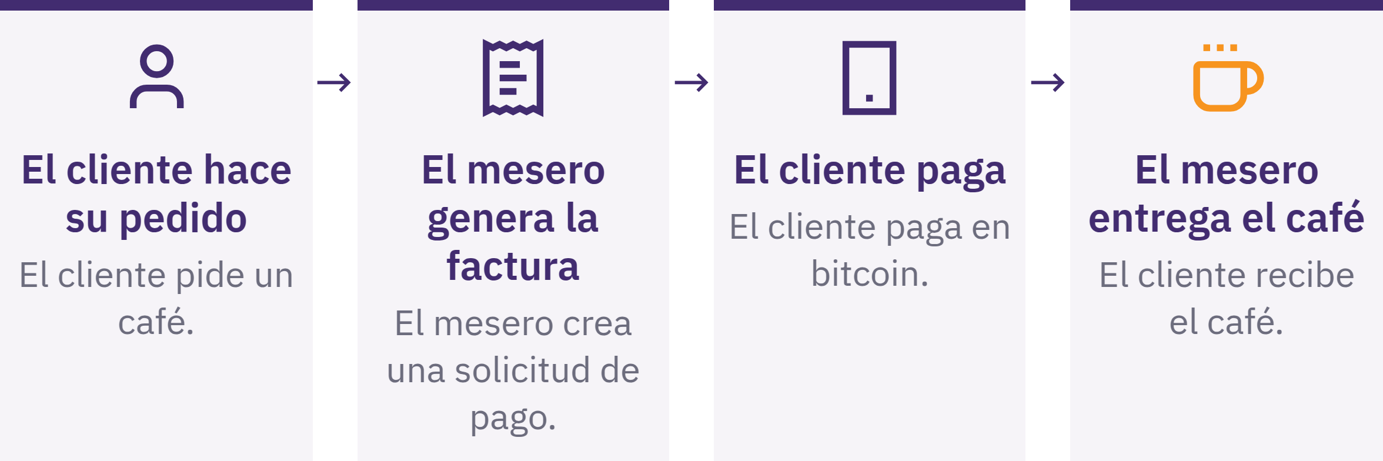

Slide 98
Transferencias locales, reembolsos y donaciones
Transferencia familiar: compare la ruta completa, el costo total, las demoras, la custodia y lo que desea el destinatario
Reembolso: verifique la solicitud del cliente; use una dirección nueva para el reembolso; acuerde las comisiones y los registros
Donación comunitaria: verifique la solicitud; identifique quién controla las claves y los respaldos, y la ruta del pago
Equilibre la transparencia con la privacidad del donante; revise los registros requeridos
Diplomado en Bitcoin · Módulo 4
Notes:
Utilice el escenario de origen que mejor se ajuste a la tarea local seleccionada. Un reembolso es un nuevo pago, no una reversión de la transacción original en la cadena de bloques.

Slide 99
Vías locales de entrada y salida
Vía de entrada: dinero local, trabajo o activos → bitcoin
Vía de salida: bitcoin → dinero local, bienes o servicios
Compare dos vías locales con una opción existente que no use Bitcoin
Total recibido, tiempo, custodia, privacidad, riesgo de reversión y puntos de falla
Verifique que pueda retirar a claves bajo su control; un saldo interno puede seguir siendo un derecho de cobro
Para el intercambio en persona, use un lugar público adecuado, evite llevar efectivo innecesario, vaya con una persona de confianza cuando sea conveniente, verifique el pago antes de retirarse y cumpla con la legislación local. No revele cuánto posee ni detalles sobre cómo lo guarda.
Diplomado en Bitcoin · Módulo 4
Notes:
Las vías de obtención incluyen el trabajo, el intercambio directo, los corredores, los cajeros automáticos, los comercios, los servicios de conversión y las economías circulares. Utilice datos locales actuales y verificados o un escenario claramente ficticio.

Slide 100
Ventajas y desventajas de operar con y sin KYC
KYC: verificación de identidad; posibles beneficios de acceso bancario, límites, cumplimiento normativo o recuperación
Riesgo de los datos: vínculos duraderos entre identidad y pagos, filtraciones, uso indebido o restricciones
Sin KYC: posiblemente menos recopilación de datos de identidad
Posibles precios más altos, menor liquidez, menos soporte, fraude o restricciones legales
Ninguna de las dos etiquetas es automáticamente la mejor opción. No infrinja las leyes locales ni se exponga a peligros físicos en busca de privacidad; si tiene dudas, busque asesoría local calificada y actualizada.
Diplomado en Bitcoin · Módulo 4
Notes:
Compare la conservación de datos, los vínculos en la cadena de bloques, las contrapartes, la protección contra el fraude, los límites, las comisiones y la gestión de disputas.

Slide 101
Economías circulares
Una economía circular de Bitcoin conecta a personas que voluntariamente ganan, gastan, ahorran e intercambian bitcoin dentro de una comunidad.
Trabajadores → clientes → comerciantes → proveedores
¿Dónde circula el valor o se convierte en dinero fíat?
¿Quién brinda educación y soporte técnico?
¿Qué ocurre si falla la conectividad?
¿Quién asume los riesgos de custodia y de precio?
Las cifras de adopción por sí solas no demuestran la utilidad. Una demanda débil o deficiencias en las herramientas, la educación o la seguridad pueden romper el ciclo; evite depender de dádivas o de un solo organizador que procese todos los pagos.
Diplomado en Bitcoin · Módulo 4

Slide 102

Diplomado en Bitcoin · Módulo 4

Slide 103
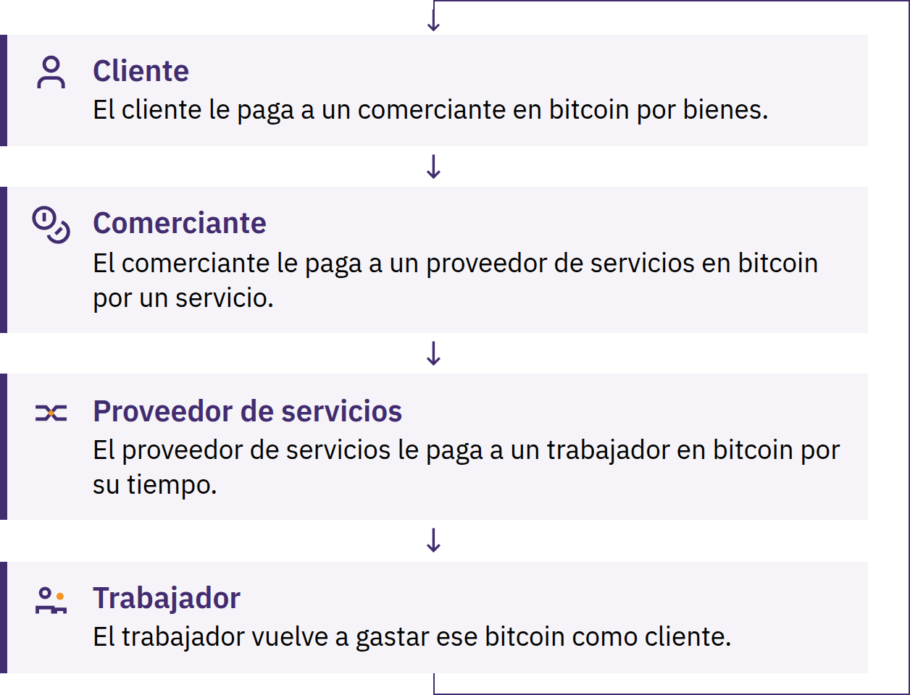

Slide 104
Casos de uso para comercios o comunidades
Unidad de fijación de precios y método de pago
Control de claves, acceso del personal, seguridad de los dispositivos y copias de seguridad
Confirmación, comprobantes, reembolsos y errores
Conversión, registros, impuestos y soporte
Plan ante fallas de la billetera o de la red
Un organizador que mantiene fondos compartidos es un custodio y un punto de confianza. Los fondos compartidos requieren reglas transparentes, registros, controles de acceso y revisión legal cuando corresponda.
Diplomado en Bitcoin · Módulo 4
Notes:
Defina el éxito por el problema resuelto, no por la cantidad de transacciones.

Slide 105
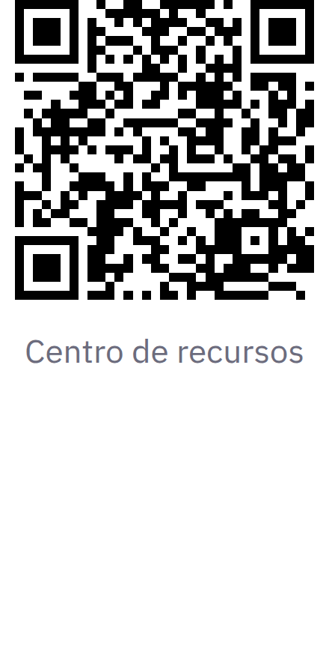
Mapas de recursos locales y descubrimiento de
la comunidad
Encuentre comercios, educadores, encuentros y recursos comunitarios
Revise la fecha; confirme por su cuenta
Lleve una alternativa para pagar o participar
Pertenecer a una comunidad no es prueba de confiabilidad
Nunca revele palabras de recuperación, saldos, domicilios ni medidas de seguridad en un encuentro. Tenga precaución con la gestión de inversiones, las ofertas de intercambio privado, la ayuda urgente y los rendimientos garantizados.
Diplomado en Bitcoin · Módulo 4

Slide 106
Repaso: Conecte esto con su comunidad
Complete la actividad individualmente y luego compare su razonamiento con el de su grupo.
¿Qué necesidad local y qué función del dinero estuvieron involucradas?
¿Qué alternativa realista comparó?
¿En cadena, en Lightning o en ambas? ¿Quién controlaba las claves?
¿Cuál fue el mayor beneficio, el riesgo más grave y una posible falla?
¿Cómo influyeron las leyes, la infraestructura, el idioma o la cultura en el resultado?
¿Qué evidencia respalda un siguiente paso responsable, si lo hay?
Diplomado en Bitcoin · Módulo 4
Notes:
Observe la tarea local sobre el uso de Bitcoin como dinero seleccionada por el educador y la explicación del estudiante sobre su propósito, la alternativa, las ventajas y desventajas, una posible falla y el siguiente paso. Mantenga la puntuación, las rúbricas y la administración de la evaluación fuera de la pantalla.

Slide 107
Puntos clave y un momento para reflexionar
Comience con una necesidad local y una alternativa realista
Observe, practique de forma segura y luego explique o demuestre
Verifique las herramientas, la custodia, los costos, la privacidad y las normas locales vigentes
Confirme el método de pago y el resultado; prepare un plan por si algo falla
La participación comunitaria útil es voluntaria y protege a las personas
Un momento para reflexionar
¿Qué pregunta haría antes de decidir si una opción basada en Bitcoin responde a una necesidad local?
Diplomado en Bitcoin · Módulo 4

Slide 108


